Slide 1
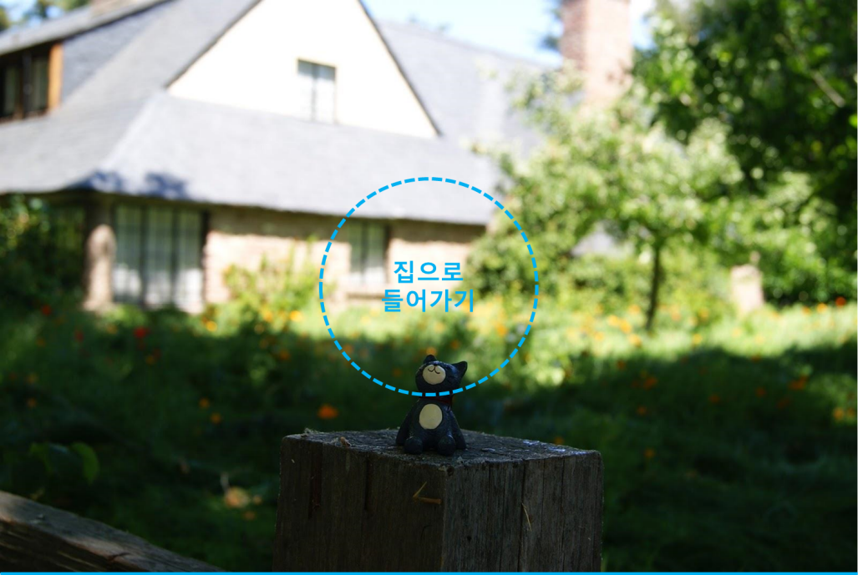
화면ID | Web_시작_#1 | 화면제목 | 시작화면
페이지경로 : 시작화면 |  |  | Description (장한별)
 |  |  | 1 | 시작 버튼. 클릭 시, Web_시작_#2 화면으로 이동하여 로그인이나 회원가입을 할 수 있다.
1

Slide 2
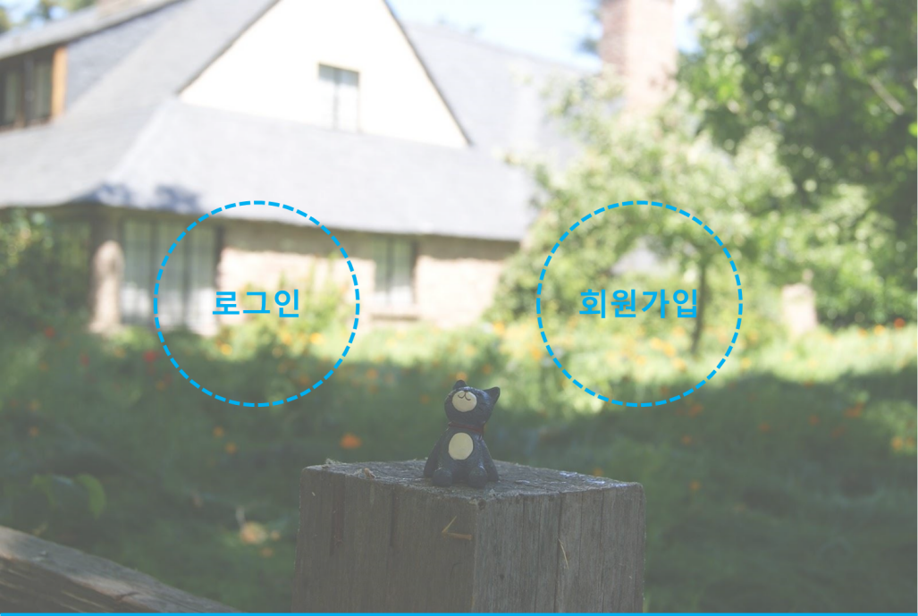
화면ID | Web_시작_#2 | 화면제목 | 시작화면
페이지경로 : Web_시작화면_#1에서 시작버튼 클릭 |  |  | Description (장한별)
 |  |  | 1 | 로그인 버튼. 클릭 시 Web_로그인_#1 화면으로 이동한다. 로그인을 할 수 있다.
 |  |  | 2 | 회원가입 버튼. 클릭 시, Web_회원가입_#1 화면으로 이동한다. 회원가입을 할 수 있다.
1
2

Slide 3
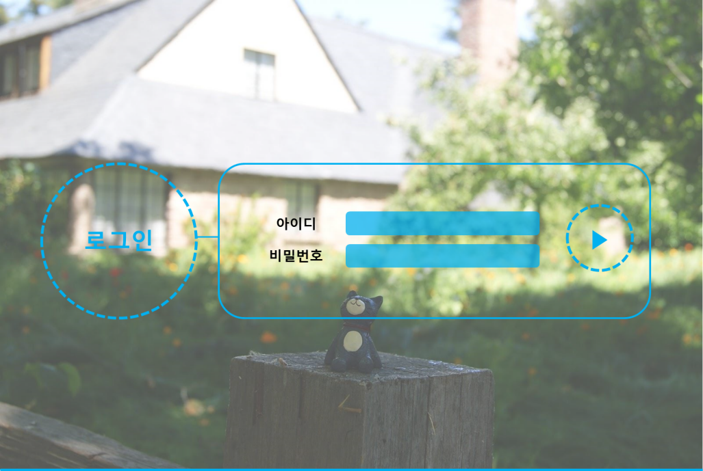
화면ID | Web_로그인_#1 | 화면제목 | 로그인 화면
페이지경로 : Web_시작화면_#1에서 로그인 버튼 클릭 |  |  | Description (장한별)
 |  |  | 1 | 아이디. 로그인 할 아이디를 입력한다.
 |  |  | 2 | 비밀번호 로그인 할 아이디의 비밀번호를 입력한다.
 |  |  | 3 | 로그인 버튼. 클릭 시, 사용자가 입력한 로그인 정보를 서버로 전송하여 로그인 정보를 확인한다. 로그인 성공 시, 서버에서 가족 구성원에 대한 정보를 받아오고 Web_홈보기_#1 화면으로 이동한다.
3
1
2

Slide 4
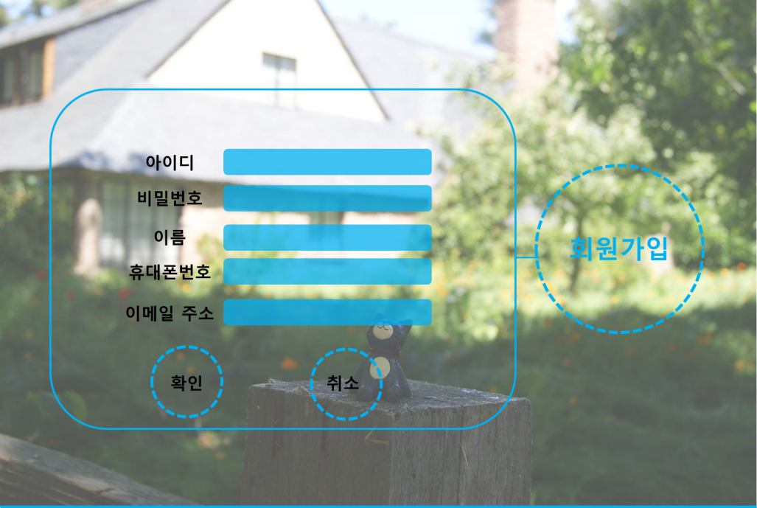
화면ID | Web_회원가입_#1 | 화면제목 | 회원가입 화면
페이지경로 : Web_시작화면_#1에서 회원가입 버튼 클릭 |  |  | Description (장한별)
 |  |  | 1 | 아이디. 회원가입 할 아이디를 입력한다.
 |  |  | 2 | 비밀번호. 회원가입 할 비밀번호를 입력한다.
 |  |  | 3 | 이름 회원가입 할 이름을 입력한다.
 |  |  | 4 | 휴대폰번호 회원가입 할 휴대폰번호를 입력한다.
 |  |  | 5 | 이메일주소. 회원가입 할 이메일주소를 입력한다.
 |  |  | 6 | 확인 버튼. 회원가입 정보를 모두 입력 후, 확인 버튼을 누르면 서버로 회원가입 정보를 전송하여 회원가입 검사를 한다. 회원가입이 완료되면 Web_홈보기_#1 화면으로 이동한다.
 |  |  | 7 | 취소 버튼. 클릭 시, Web_시작화면_#2 화면으로 이동한다.
1
2
3
4
5
6
7

Slide 5
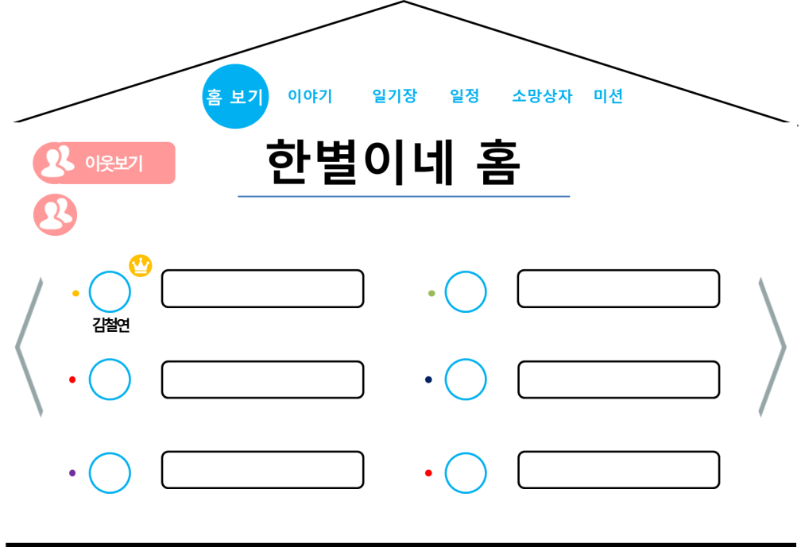
화면ID | Web_홈보기_#1 | 화면제목 | 홈보기 화면
페이지경로 : Web_로그인_#1 화면에서 로그인 성공 |  |  | Description (장한별)
 |  |  | 1 | 메인 메뉴 목록. 사용자가 이용할 수 있는 메인메뉴들을 표시해준다.
 |  |  | 2 | 이웃 홈 보기 버튼. 마우스를 위로 올리면 상세내용이 표시되고 클릭 시, 서버에서 이웃 홈에 대한 정보를 받아오고 Web_이웃홈보기_#1 화면으로 이동하여 이웃 홈에 대한 정보를 볼 수 있다.
 |  |  | 3 | 사용자의 가족 홈의 이름을 표시해준다.
 |  |  | 4 | 가족 구성원 중 매니저의 권한을 가지고 있는 사용자의 프로필에 표시된다.
 |  |  | 5 | 가족 구성원의 간략 프로필 정보. 구성원의 프로필 사진, 이름, 별명, 색상, 생일 등이 표시된다. 클릭 시 , 서버에서 선택한 가족 구성원의 정보를 받아오고 Web_홈보기_#2 화면으로 이동한다.
 |  |  | 6 | 프로필 사진. 가족 구성원이 설정해 놓은 프로필 사진이 보여진다.
 |  |  | 7 | 가족 구성원의 이름
 |  |  | 8 | 가족 구성원의 나머지 간략 정보. 별명 , 생일 등
1
3
2
4
6
8
5
7

Slide 6
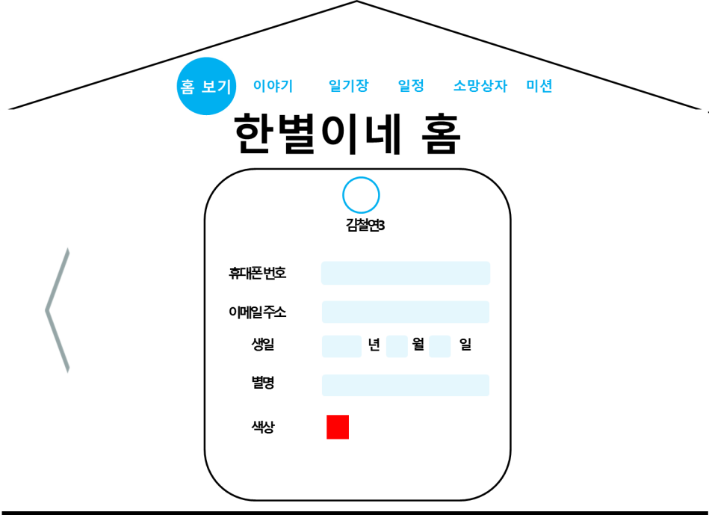
화면ID | Web_홈보기_#2 | 화면제목 | 상세프로필 화면
페이지경로 : Web_홈보기_#1화면에서 간략 프로필 선택. |  |  | Description (장한별)
 |  |  | 1 | 상세프로필의 가족 구성원의 프로필 사진 및 이름.
 |  |  | 2 | 휴대폰번호 가족 구성원의 핸드폰 번호
 |  |  | 3 | 이메일 주소. 가족 구성원의 이메일 주소.
 |  |  | 4 | 생일 가족 구성원의 생일.
 |  |  | 5 | 별명 가족 구성원의 별명.
 |  |  | 6 | 색상. 가족 구성원의 색상. 다른 가족 구성원과 중복 될 수 없다.
 |  |  | 7 | 뒤로가기 버튼. 클릭 시, Web_홈보기_#1 화면으로 이동한다.
1
7
2
3
4
5
6

Slide 7
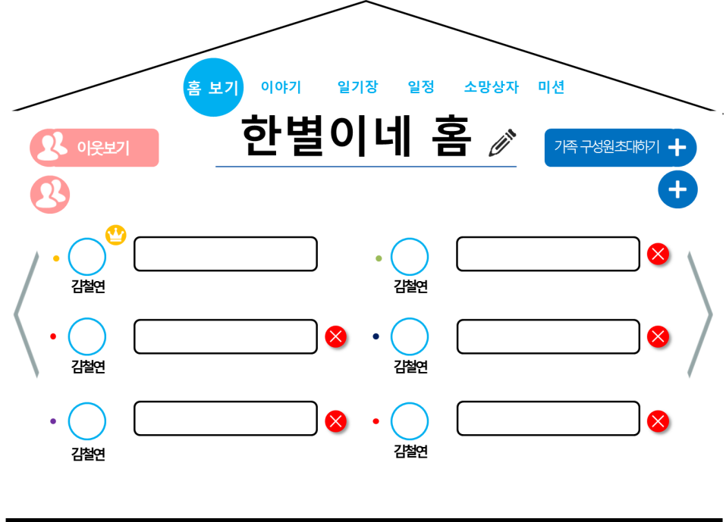
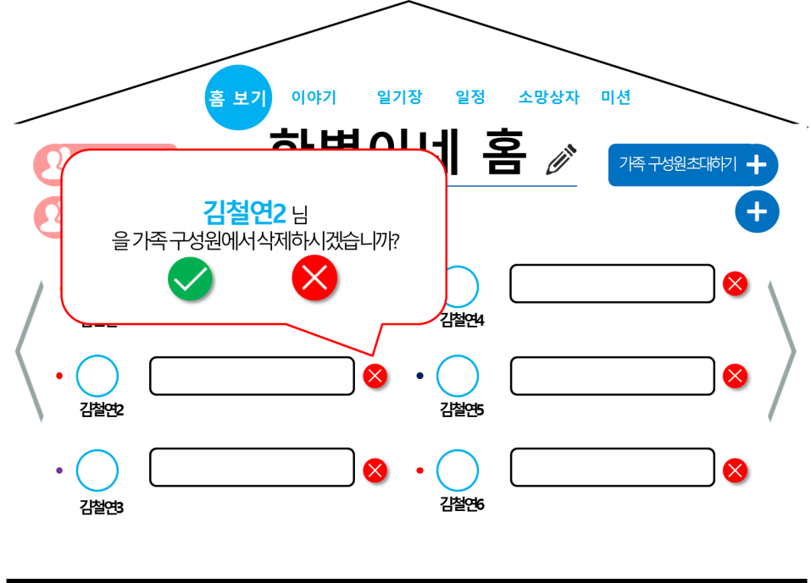
화면ID | Web_홈보기_#3 | 화면제목 | 관리자모드 홈보기 화면
페이지경로 :Web_로그인_#1화면에서 관리자로 로그인 성공 |  |  | Description (장한별)
 |  |  | 1 | 홈 이름 수정하기 버튼. 클릭 시, Web_홈이름변경_#1 화면으로 이동한다.
 |  |  | 2 | 가족 구성원 초대하기 버튼. 마우스를 올리면 상세 정보가 표시되고 클릭 시, Web_가족초대하기_#1 화면으로 이동한다.
 |  |  | 3 | 가족 끊기 버튼. 클릭 시, 가족 관계를 끊을 수 있다. 서버로 가족 구성원의 데이터를 전송하여 가족 정보를 삭제한다.
1
2
3

Slide 8
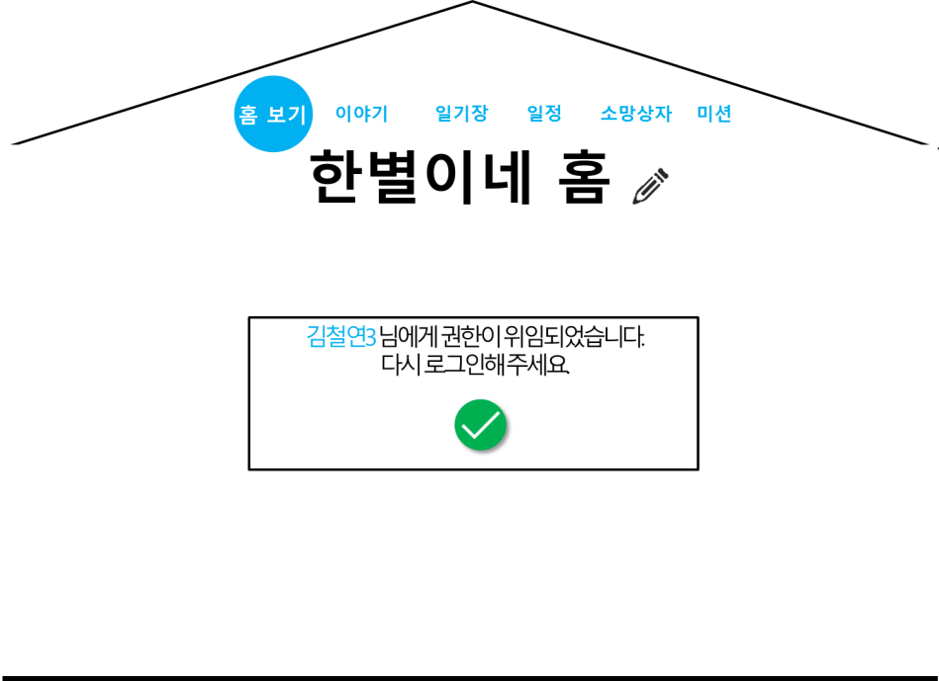
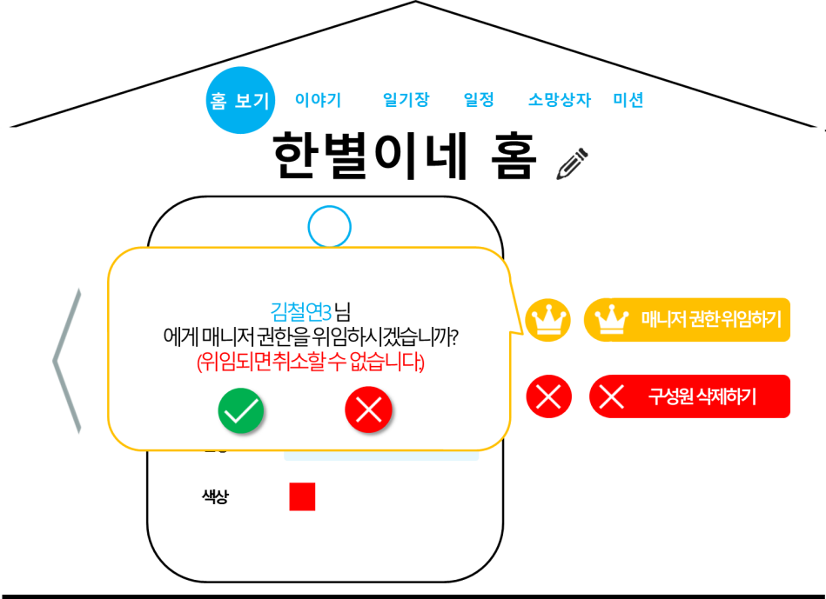
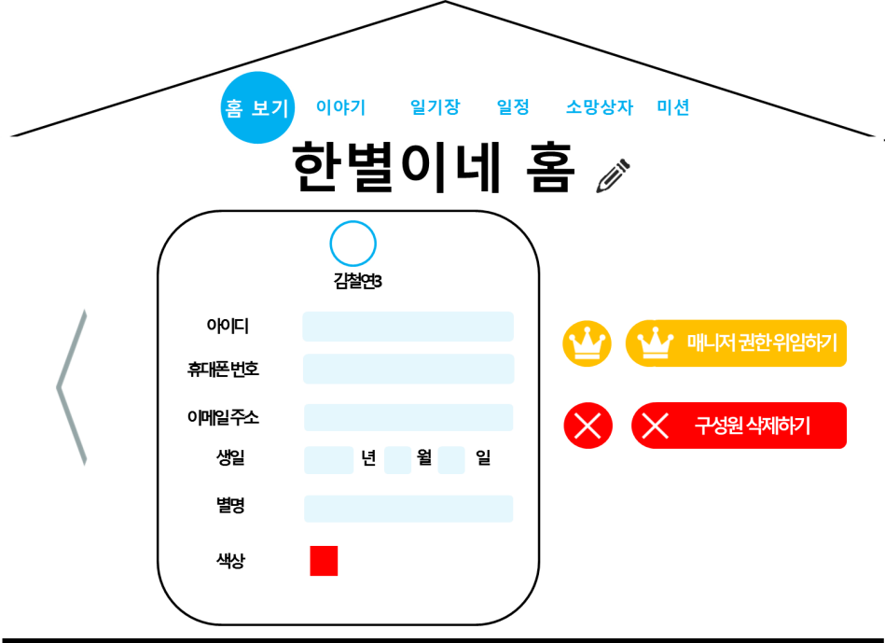
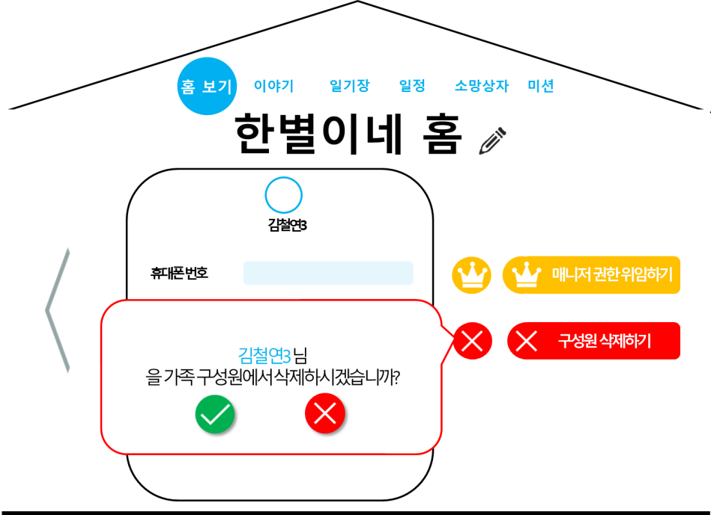
화면ID | Web_홈보기_#4 | 화면제목 | 관리자모드 상세프로필 화면
페이지경로 : Web_홈보기_#3화면에서 간략 프로필 선택. |  |  | Description (장한별)
 |  |  | 1 | 관리자가 선택한 가족의 상세 프로필정보를 표시해준다. 선택한 가족 구성원의 프로필 사진과, 이름, 아이디, 휴대폰 번호, 이메일 주소, 생일, 별명, 색상 등을 보여준다.
 |  |  | 2 | 매니저 권한 위임 버튼. 마우스를 올리면 버튼의 상세 정보가 표시되고, 클릭 시, 매니저 권한 위임 확인 창이 보여진다.
 |  |  | 3 | 구성원 삭제하기 버튼. 마우스를 올리면 버튼의 사에 정보가 표시되고, 구성원 삭제 확인 창이 보여진다.
 |  |  | 4 | 매니저 권한 위임 확인 버튼. 클릭 시, 서버로 요청하여 선택한 가족 구성원에게 매니저 권한을 위임할 수 있다. 성공적으로 권한이 위임되면 다시 로그인을 해야한다.
 |  |  | 5 | 취소 버튼. 매니저 권한 위임하기가 취소된다.
 |  |  | 6 | 구성원 삭제 확인 버튼. 클릭 시, 서버로 선택한 구성원의 정보를 보내 가족 연결을 끊을 수 있다.
4
5
1
2
3
6
5

Slide 9
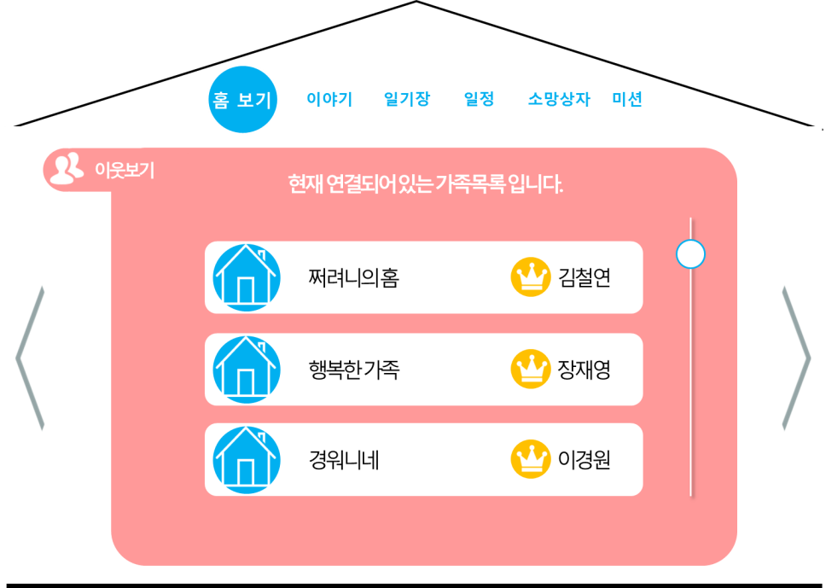
화면ID | Web_이웃홈보기_#1 | 화면제목 | 이웃 홈 보기 화면
페이지경로 : Web_홈보기_#1화면에서 이웃 홈 보기 버튼 클릭. |  |  | Description (장한별)
 |  |  | 1 | 이웃 홈 정보 목록. 이웃 연결이 되어 있는 이웃 가족들의 홈 정보를 보여준다. 이웃 홈 가족의 이름과 매니저의 이름이 보여진다. 클릭 시, 서버에서 이웃 홈 가족의 정보를 받아오고 Web_이웃홈보기_#2 화면으로 이동한다.
 |  |  | 2 | 이웃 홈 이름. 이웃 홈 이름을 보여준다.
 |  |  | 3 | 이웃 홈 매니저 이름. 이웃 홈 매니저의 이름을 보여준다.
 |  |  | 4 | 뒤로가기 버튼. 클릭 시, Web_홈보기_#1 화면으로 이동한다.
2
3
1
4

Slide 10
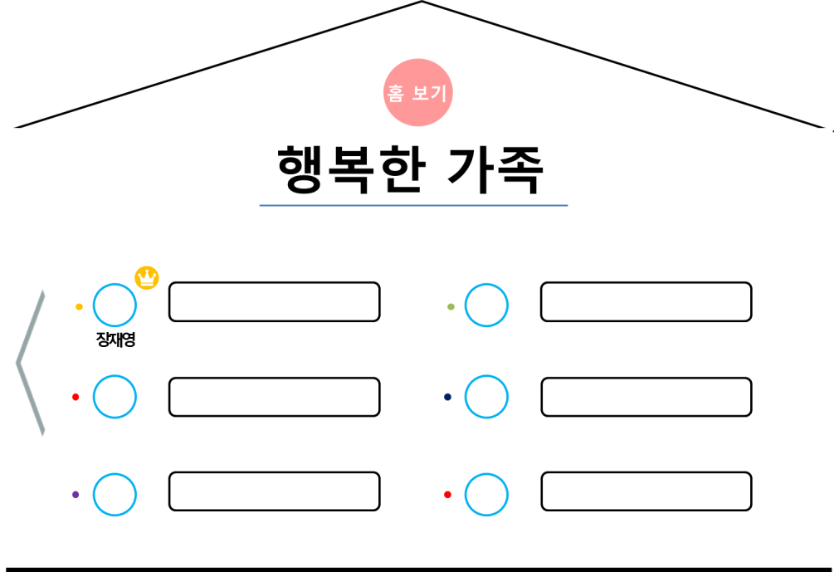
화면ID | Web_이웃홈보기_#2 | 화면제목 | 이웃 홈 보기 화면
페이지경로 :Web_이웃홈보기_#1화면에서 이웃 홈 정보 선택 |  |  | Description (장한별)
 |  |  | 1 | 이웃 홈 이름 선택한 이웃 홈 이름을 보여준다.
 |  |  | 2 | 이웃 홈 가족 구성원 간략 프로필 정보. 이웃 홈 가족의 간략 프로필을 보여준다. 이웃 가족 구성원의 프로필 사진, 이름, 별명, 생일, 색상 등을 보여준다. 선택 시, 서버에서 선택한 이웃 가족 구성원의 정보를 받아오고, Web_이웃홈보기_#3 화면으로 이동한다.
 |  |  | 3 | 뒤로가기 버튼. 클릭 시, Web_이웃홈보기_#1 화면으로 이동한다.
1
2
3

Slide 11
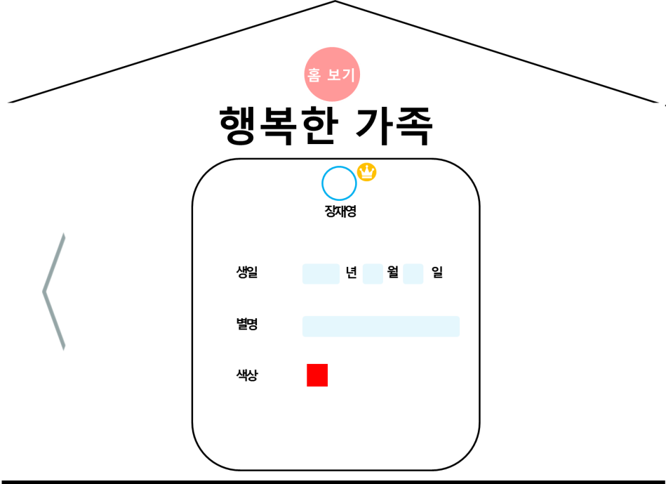
화면ID | Web_이웃홈보기_#3 | 화면제목 | 이웃 홈 구성원 상세 프로필
페이지경로 : Web_이웃홈보기_#2화면에서 이웃 가족 간략 프로필 선택 |  |  | Description (장한별)
 |  |  | 1 | 선택한 이웃 가족 구성원의 프로필 사진과 이름을 보여준다. 매니저일 경우, 매니저 표시를 보여준다.
 |  |  | 2 | 선택한 이웃 가족 구성원의 상세정보를 보여준다. 생일 별명 색상 등을 보여준다.
 |  |  | 3 | 뒤로가기 버튼. 클릭 시, Web_이웃홈보기_#2 화면으로 이동한다.
1
2
3

Slide 12
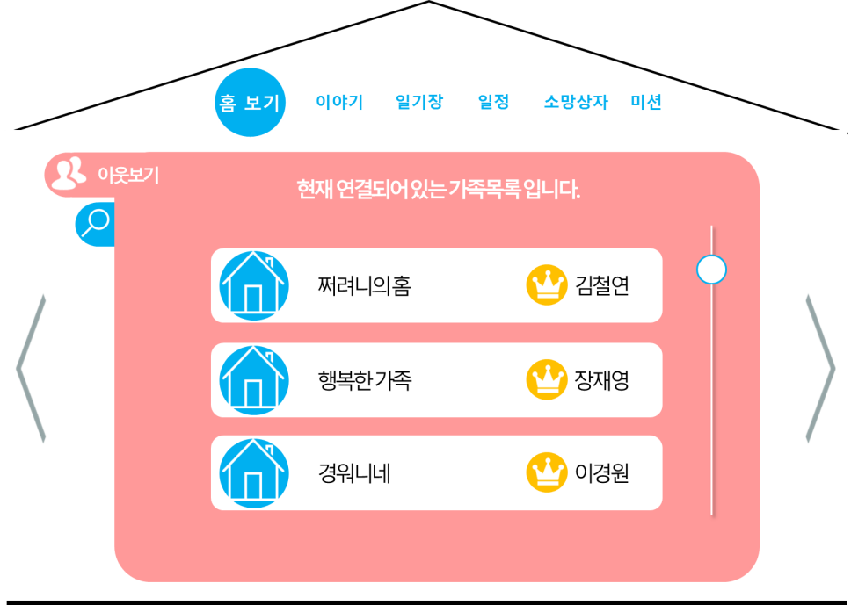
화면ID | Web_이웃홈보기_#4 | 화면제목 | 관리자의 이웃 홈 보기 화면.
페이지경로 :Web_홈보기_#3화면에서 이웃 홈 정보 선택 |  |  | Description (장한별)
 |  |  | 1 | 이웃 홈 보기 탭. 관리자는 이웃 홈 보기 탭과 이웃 홈 찾기 탭을 사용할 수 있다. 이웃 홈 보기 탭은 이웃으로 연결되어 있는 이웃 가족 홈의 정보를 보여준다.
 |  |  | 2 | 이웃 홈 찾기 탭 버튼. 클릭 시, Web_이웃홈보기_#6 화면으로 이동하여 이웃 홈을 검색 할 수 있다.
 |  |  | 3 | 이웃 홈 정보 목록. 이웃 연결이 되어 있는 이웃 가족들의 홈 정보를 보여준다. 이웃 홈 가족의 이름과 매니저의 이름이 보여진다. 클릭 시, 서버에서 이웃 홈 가족의 정보를 받아오고 Web_이웃홈보기_#5 화면으로 이동한다.
 |  |  | 4 | 뒤로가기 버튼. 클릭 시, Web_홈보기_#3 화면으로 이동한다.
1
2
3
4

Slide 13
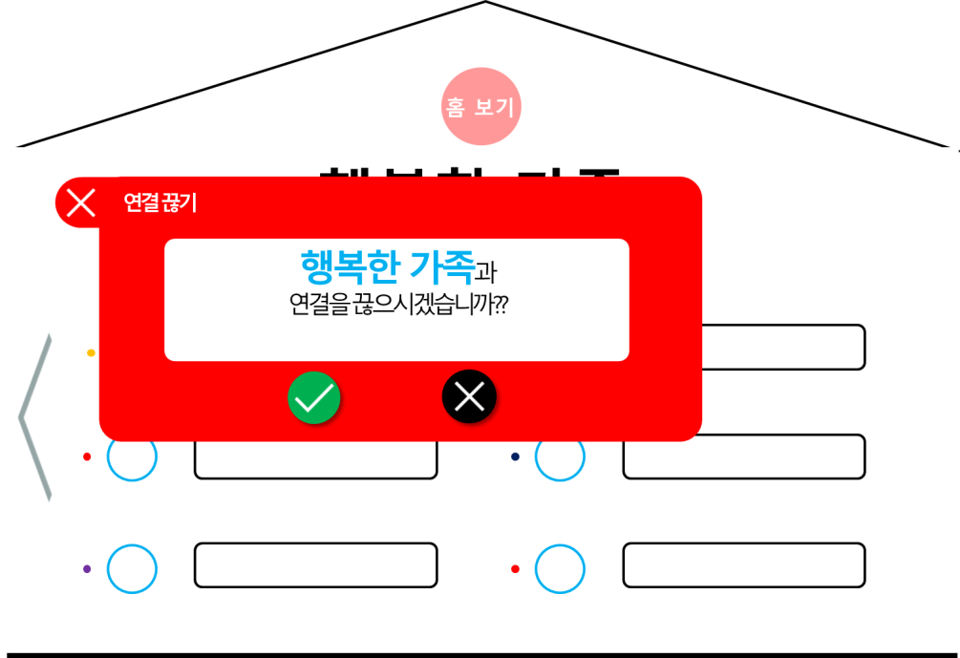
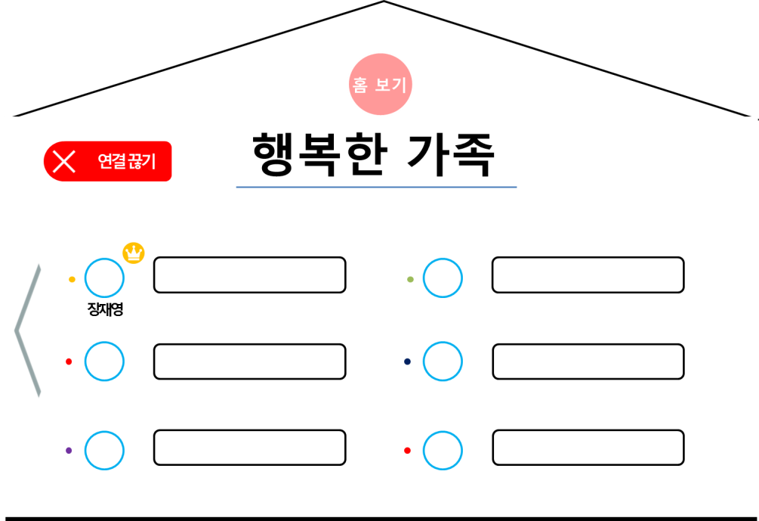
화면ID | Web_이웃홈보기_#5 | 화면제목 | 관리자의 이웃 홈 보기
페이지경로 :Web_이웃홈보기_#4화면에서 이웃 홈 정보 선택 |  |  | Description (장한별)
 |  |  | 1 | 연결끊기 버튼. 관리자 모드에서만 할 수 있으며 클릭 시, 연결 끊기 확인창이 뜬다.
 |  |  | 2 | 이웃 홈 이름. 이웃 홈의 이름을 보여준다.
 |  |  | 3 | 이웃 홈 가족 구성원 간략 프로필 정보. 이웃 홈 가족의 간략 프로필을 보여준다. 이웃 가족 구성원의 프로필 사진, 이름, 별명, 생일, 색상 등을 보여준다. 선택 시, 서버에서 선택한 이웃 가족 구성원의 정보를 받아오고, Web_이웃홈보기_#3 화면으로 이동한다.
 |  |  | 4 | 뒤로가기 버튼. 클릭 시, Web_이웃홈보기_#4 화면으로 이동한다.
 |  |  | 5 | 확인 버튼. 클릭 시, 서버로 데이터를 전송하여 해당 이웃 가족과의 연결을 끊는다.
 |  |  | 6 | 취소 버튼 클릭 시, 연결 끊기가 취소된다
5
6
1
2
3
4

Slide 14
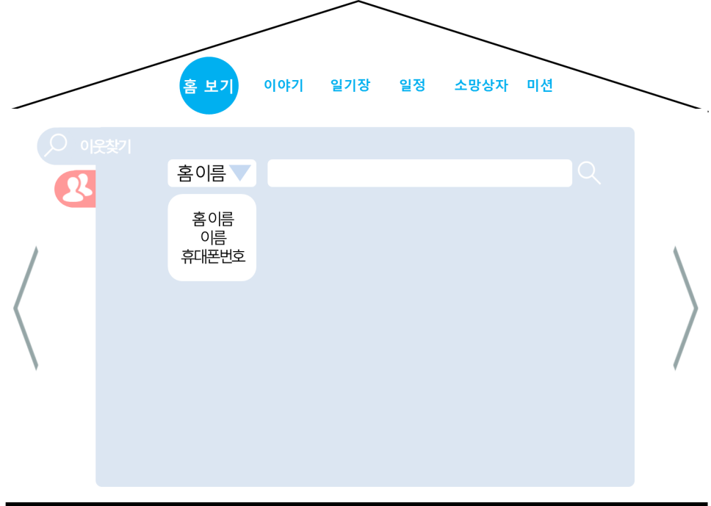
화면ID | Web_이웃홈보기_#6 | 화면제목 | 이웃 검색 화면.
페이지경로 : Web_이웃홈보기_#4화면에서 이웃 홈 찾기 탭 클릭 |  |  | Description (장한별)
 |  |  | 1 | 이웃 검색 카테고리. 카테고리를 선택하여 이웃가족을 검색 할 수 있다.
 |  |  | 2 | 검색어 입력창. 검색할 단어를 입력한다.
 |  |  | 3 | 검색 버튼. 검색할 단어를 입력하고 클릭 시, 서버로 검색할 단어를 전송하여 그에 해당하는 결과 값을 전송 받아서 Web_이웃홈보기_#7 화면으로 이동한다.
 |  |  | 4 | 뒤로가기 버튼. 클릭 시, Web_이웃홈보기_#4 화면으로 이동한다.
2
3
1
4

Slide 15
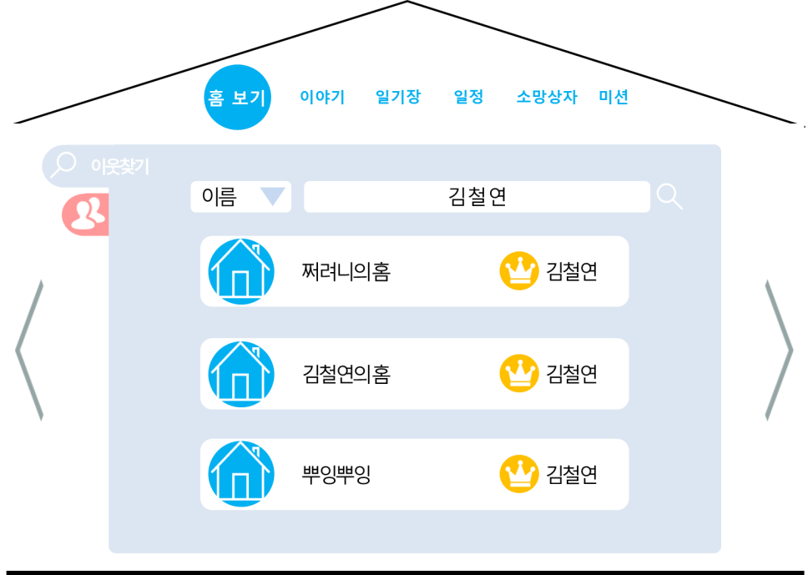
화면ID | Web_이웃홈보기_#7 | 화면제목 | 이웃홈 검색결과 화면
페이지경로 : Web_이웃홈보기_#6화면에서 검색 버튼 클릭. |  |  | Description (장한별)
 |  |  | 1 | 검색한 카테고리.
 |  |  | 2 | 검색한 단어.
 |  |  | 3 | 검색 결과. 검색한 카테고리와 단어에 해당하는 결과값을 출력해준다. 이웃 홈의 이름과 매니저의 이름이 보여진다. 클릭 시, Web_이웃홈보기_#8 화면으로 이동한다.
 |  |  | 4 | 뒤로가기 버튼. 클릭 시, Web_이웃홈보기_#4 화면으로 이동한다.
1
2
3
4

Slide 16
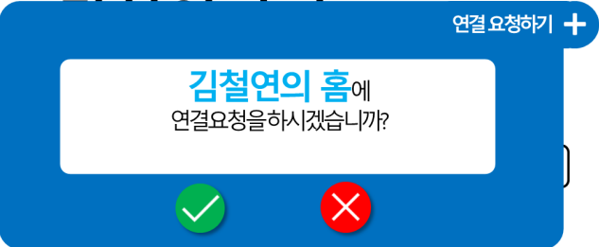
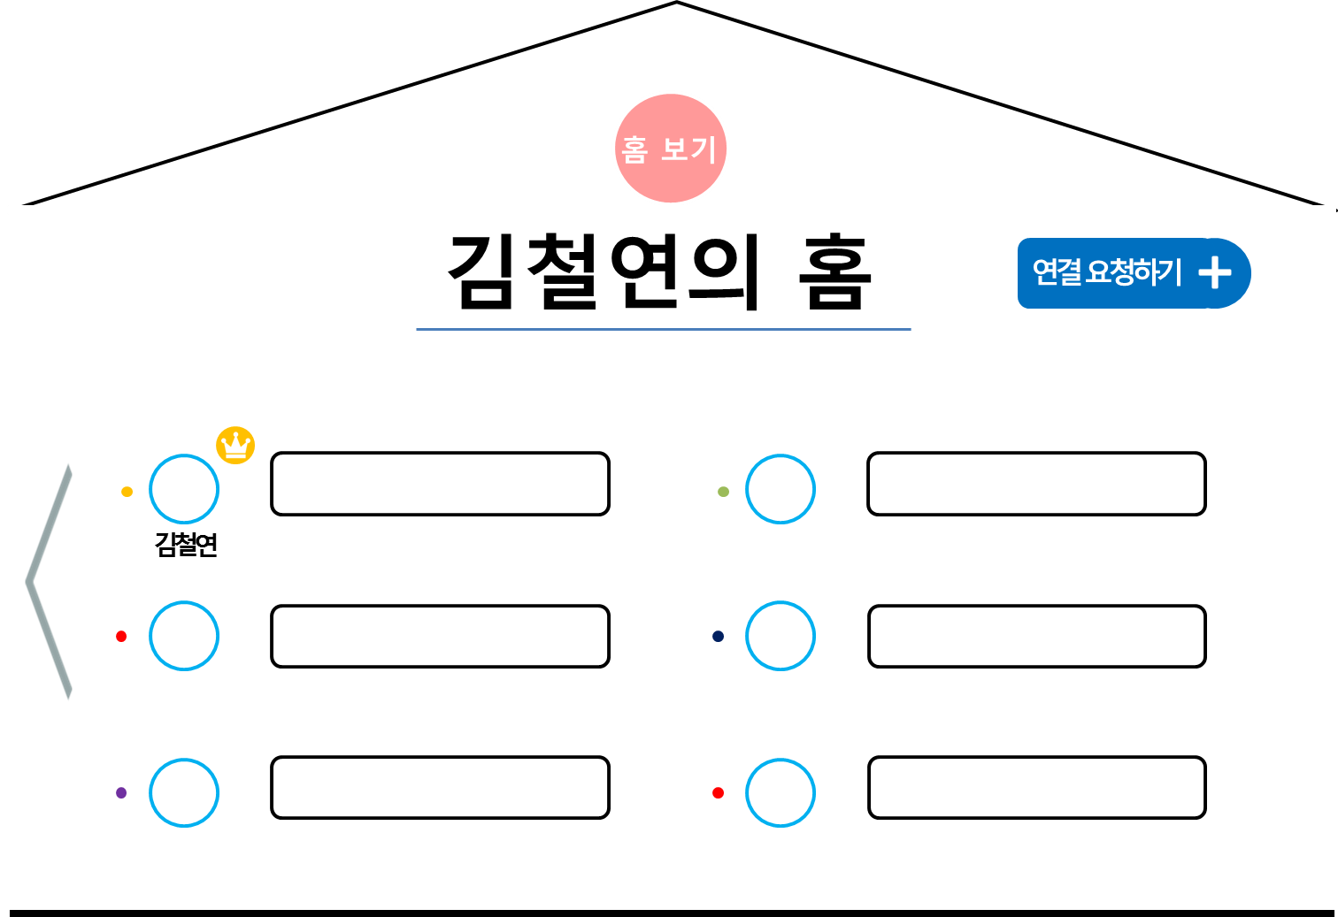
화면ID | Web_이웃홈보기_#8 | 화면제목 | 관리자가 선택한 이웃홈 화면
페이지경로 : Web_이웃홈보기_#7 에서 이웃 홈 정보 선택. |  |  | Description (장한별)
 |  |  | 1 | 관리자가 검색결과에 따라 선택한 이웃가족의 홈이름이 보여진다.
 |  |  | 2 | 연결 요청하기 버튼. 관리자일 경우, 이웃 연결이 되지 않을 이웃 홈 화면에서 연결 요청하기 버튼이 나타난다. 클릭 시, 연결 요청 확인 창이 보여진다.
 |  |  | 3 | 검색한 이웃 홈에 속한 가족 구성원들의 간략 프로필이 보여진다. 이웃 가족 구성원의 프로필 사진, 이름, 별명, 생일, 색상 등을 보여준다. 선택 시, 서버에서 선택한 이웃 가족 구성원의 정보를 받아오고, Web_이웃홈보기_#3 화면으로 이동한다.
 |  |  | 4 | 뒤로가기 버튼. 클릭 시, Web_이웃홈보기_#7 화면으로 이동한다.
 |  |  | 5 | 확인 버튼. 클릭 시, 서버로 데이터를 전송하여 이웃 홈의 매니저에게 이웃 연결 요청이 보내진다.
 |  |  | 6 | 취소 버튼. 클릭 시, 이웃 연결 요청이 취소된다.
5
6
1
2
3
4

Slide 17
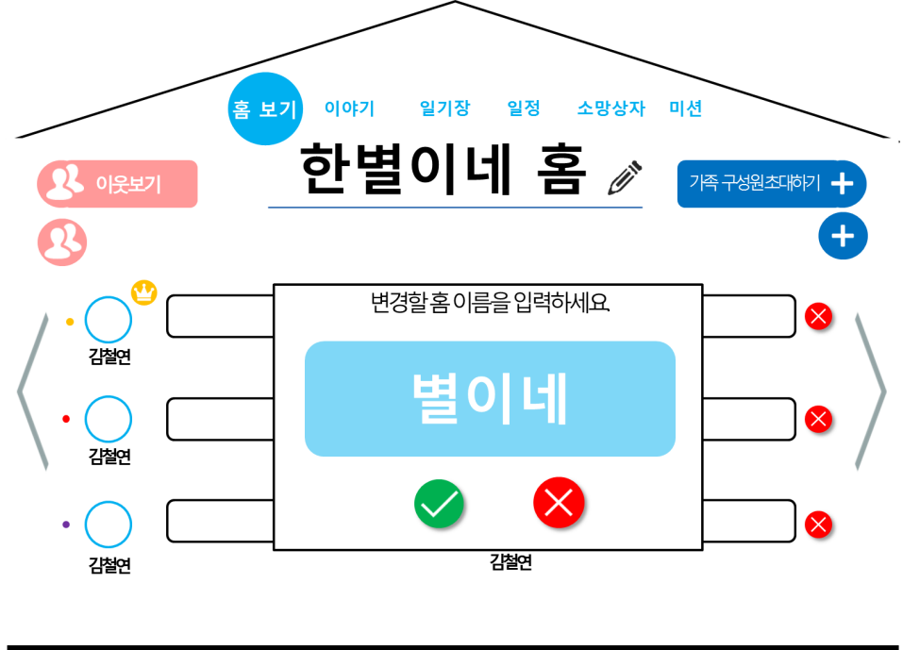
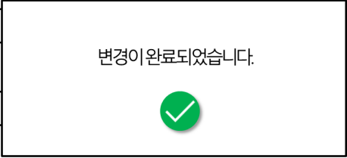
화면ID | Web_홈이름변경_#1 | 화면제목 | 홈 이름 변경 화면.
페이지경로 : Web_홈보기_#3에서 홈 이름 수정 버튼 클릭. |  |  | Description (장한별)
 |  |  | 1 | 수정 할 홈 이름을 입력 한다.
 |  |  | 2 | 확인 버튼. 클릭 시, 입력한 수정할 홈 이름을 서버로 전송하여 홈 이름을 변경 할 수 있다.
 |  |  | 3 | 취소 버튼. 클릭 시, Web_홈보기_#3 화면으로 이동한다.
1
2
3

Slide 18
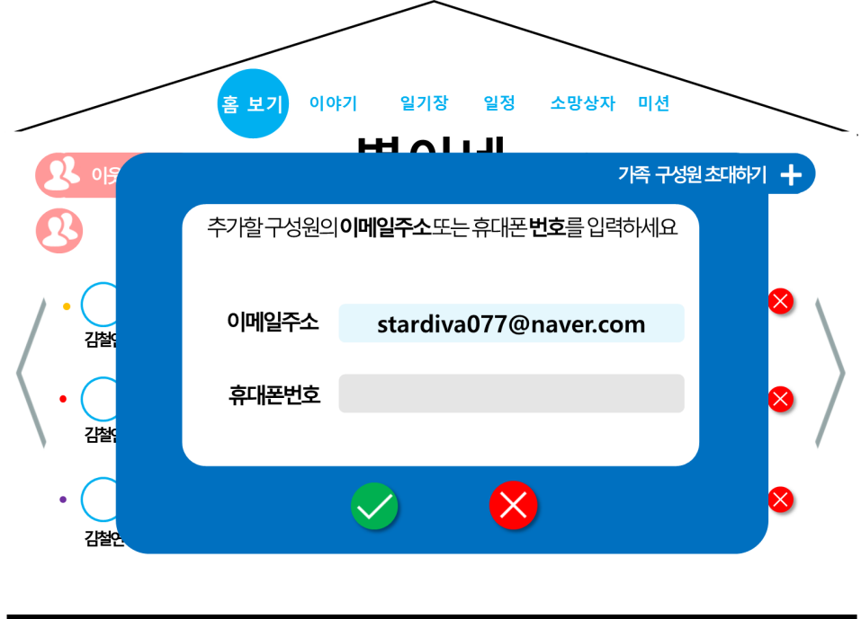
화면ID | Web_가족초대하기_#1 | 화면제목 | 가족 초대하기 화면.
페이지경로 : Web_홈보기_#3에서 가족 초대하기 버튼 클릭. |  |  | Description (장한별)
 |  |  | 1 | 이메일 주소. 초대할 가족 구성원의 이메일을 입력 한다.
 |  |  | 2 | 휴대폰 번호. 초대할 가족 구성원의 핸드폰 번호를 입력한다.
 |  |  | 3 | 확인 버튼. 클릭 시, 사용자가 입력한 정보를 서버에 전송하여 가족 구성원의 이메일이나 핸드폰번호로 초대가 보내진다.
 |  |  | 4 | 취소 버튼. 클릭 시, Web_홈보기_#3 화면으로 돌아간다.
1
2
3
4

Slide 19
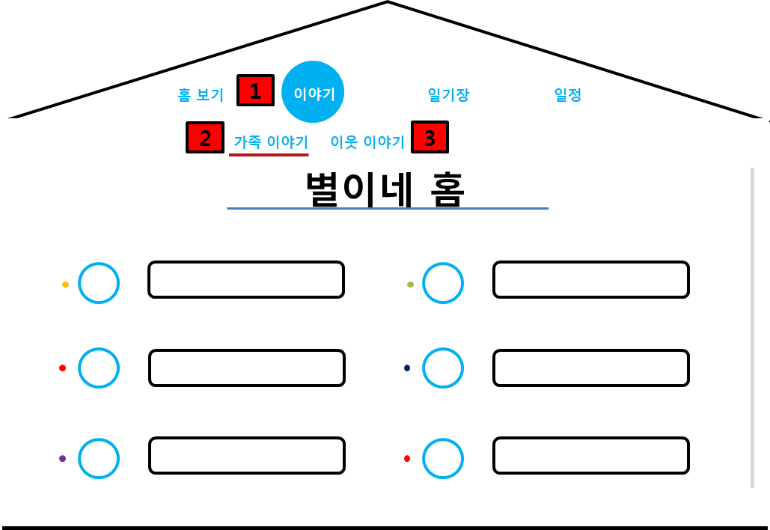
화면ID | Web_이야기_#1 | 화면제목 | 이야기
페이지경로 : Web_로그인_#1->Web_홈 보기_#1 |  |  | Description (김철연)
 |  |  | 1 | 이야기 클릭 시 가족 이야기, 이웃 이야기 제공
 |  |  | 2 | 커서가 가족 이야기 위에 위치 시 밑줄이 그어진다. 클릭 시 Web_가족이야기_#1로 이동.
 |  |  | 3 | 클릭 시 Web 이웃 이야기_#1로 이동.

Slide 20
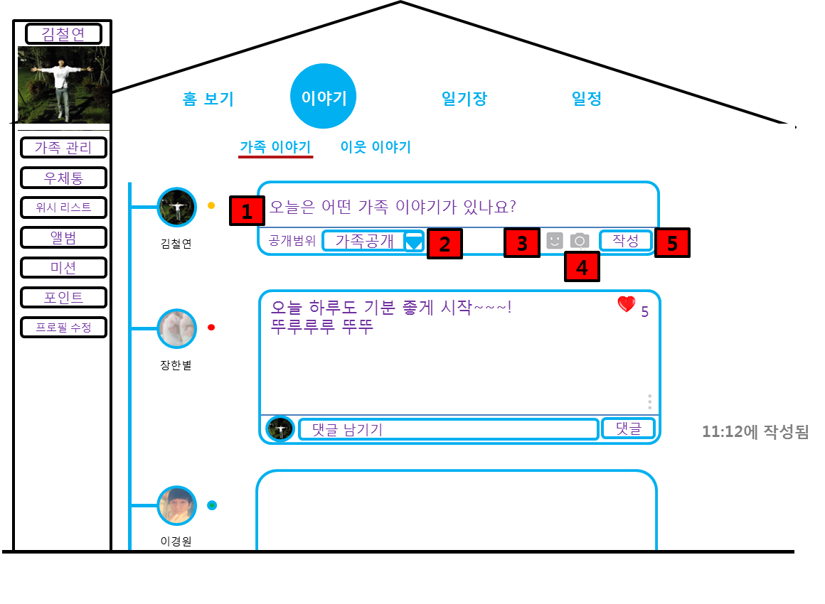
화면ID | Web_가족이야기_#1 | 화면제목 | 가족 이야기
페이지경로 : Web_홈 보기_#1에서 가족이야기 버튼 클릭 |  |  | Description (김철연)
 |  |  | 1 | 내용을 2000자 이내 까지 작성한다.
 |  |  | 2 | 클릭 시 가족 공개, 이웃 공개를 제공하여 설정 한다.
 |  |  | 3 | 이모티콘 클릭 시 이모티콘 목록을 제공한다.
 |  |  | 4 | 사진 클릭 시 Client 컴퓨터의 사진들을 제공한다.
 |  |  | 5 | 작성 클릭 시 작성된 내용, 이미지, 공개 범위를 서버에 보낸다.

Slide 21
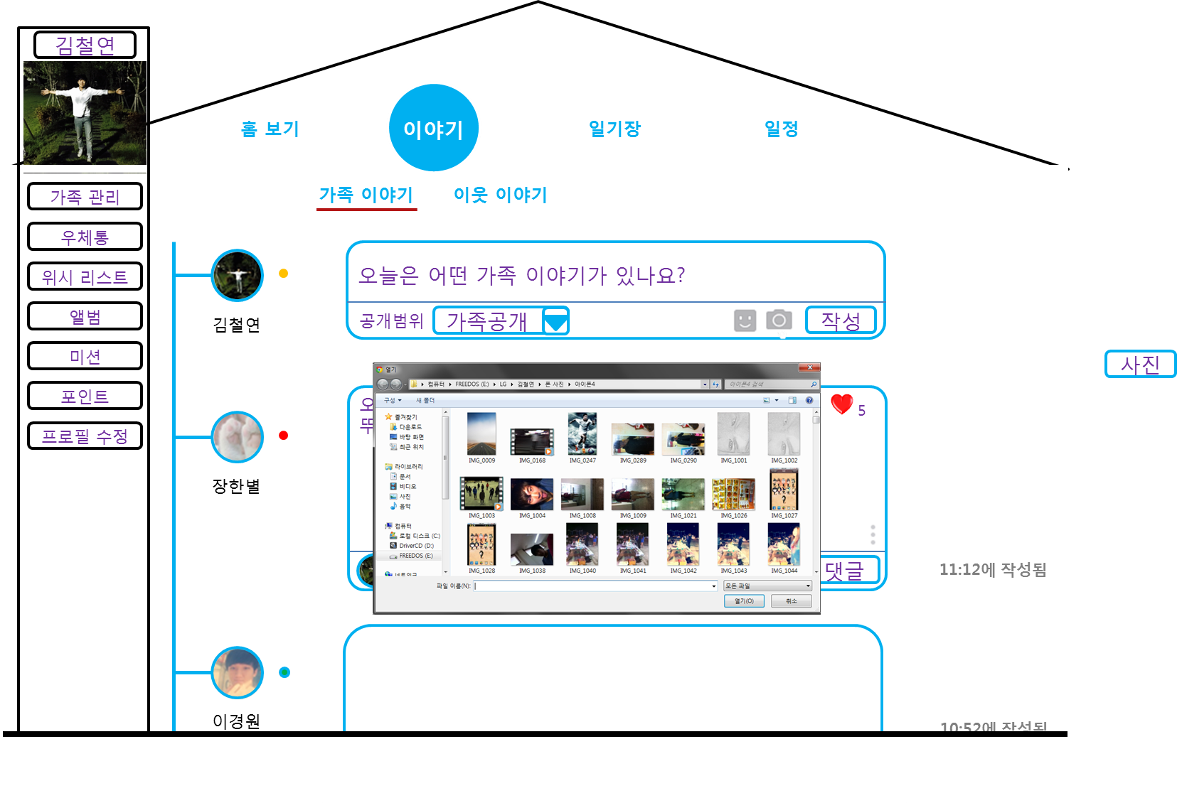
화면ID | Web_가족이야기_#1 | 화면제목 | 가족 이야기
페이지경로 : Web_홈 보기_#1에서 가족이야기 버튼 클릭 |  |  | Description (김철연)
 |  |  | 1 | 사진을 클릭 시 클릭 한 사진으로 설정 된다.
 |  |  | 2 | 열기 클릭 시 클릭 한 사진을 Client 컴퓨터로부터 사진이 제공 되어 이야기 내용에 첨부 된다.
1
2

Slide 22
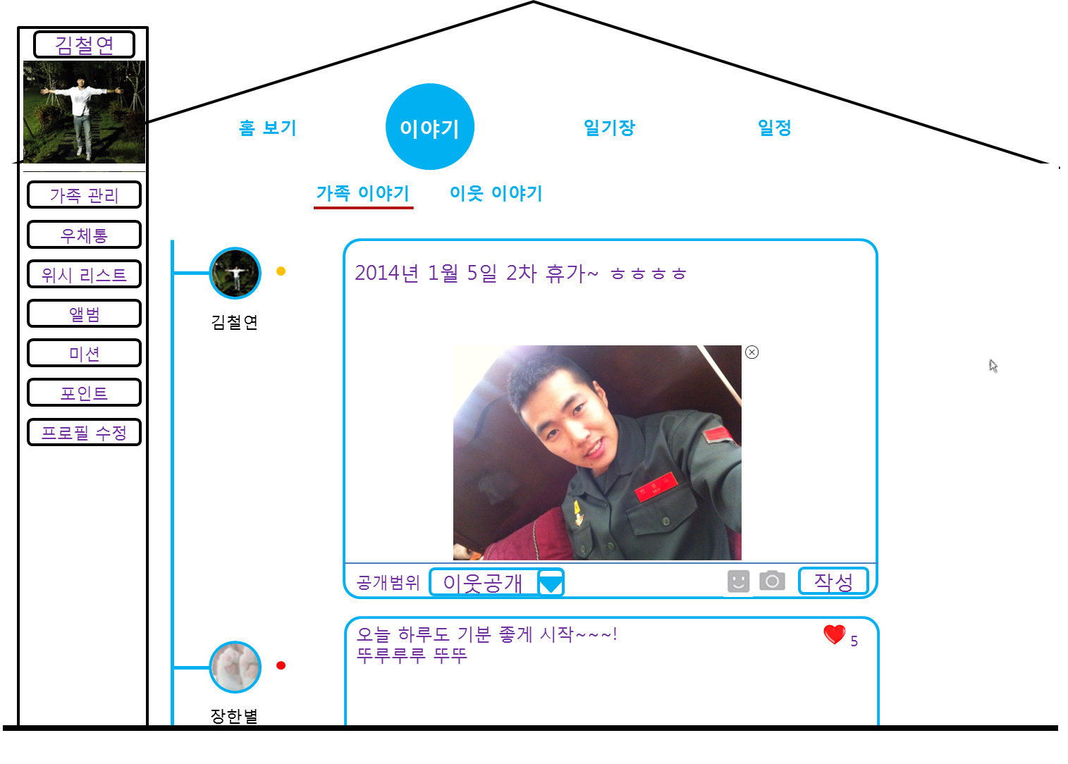
화면ID | Web_가족이야기_#1 | 화면제목 | 이야기
페이지경로 : Web_홈 보기_#1에서 가족이야기 버튼 클릭 |  |  | Description (김철연)
 |  |  | 1 | X클릭 시 Client 컴퓨터로부터 첨부된 사진이 이야기 내용에서 사라진다.
1

Slide 23
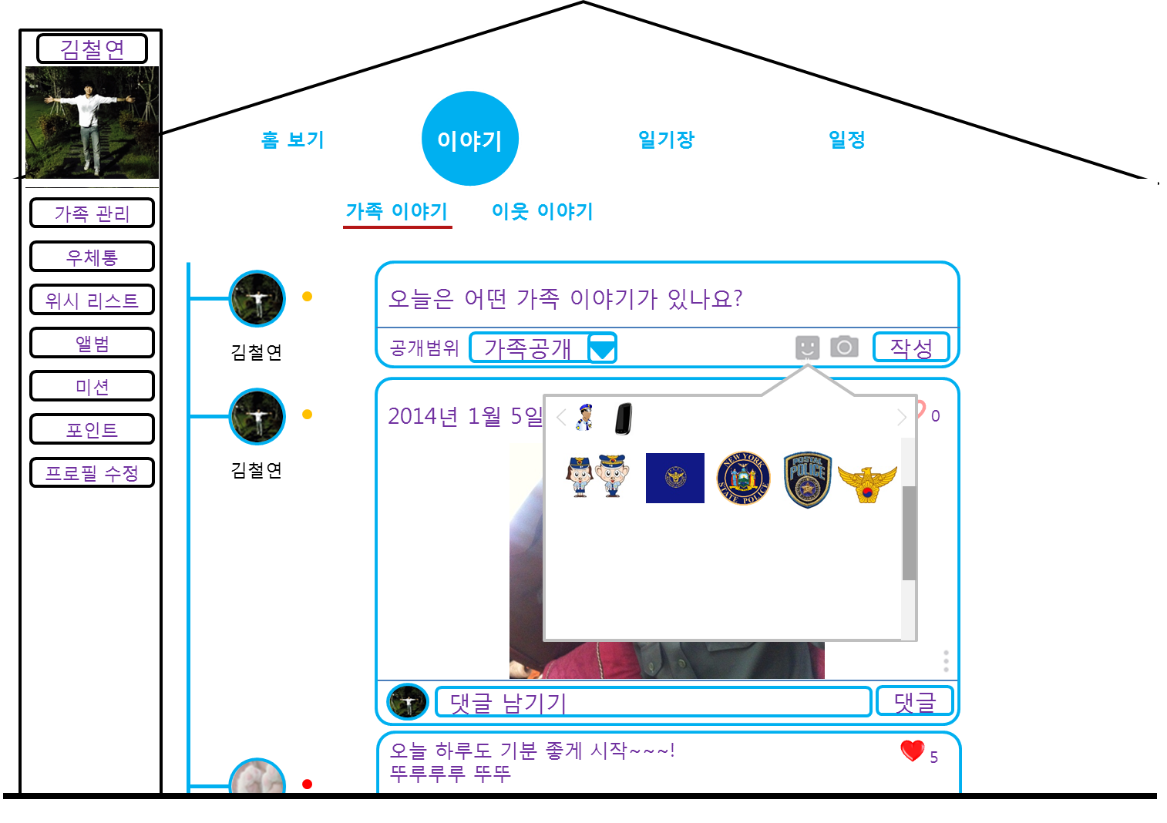
화면ID | Web_가족이야기_#1 | 화면제목 | 이야기
페이지경로 : Web_홈 보기_#1에서 가족이야기 버튼 클릭 |  |  | Description (김철연)
 |  |  | 1 | 이모티콘 클릭 시 서버로부터 이모티콘 목록을 제공한다.
 |  |  | 2 | 보유하고 있는 이모티콘의 종류이다. 이모티콘의 종류를 클릭 시 해당 종류의 이모티콘 목록을 서버로부터 제공한다.
 |  |  | 3 | 이모티콘의 종류가 많을 때 > 클릭 시 다른 이모티콘의 종류를 제공한다.
 |  |  | 4 | 이모티콘을 클릭 시 클릭한 이모티콘을 서버로부터 제공받아 이야기 내용에 첨부 된다.
1
2
3
4

Slide 24
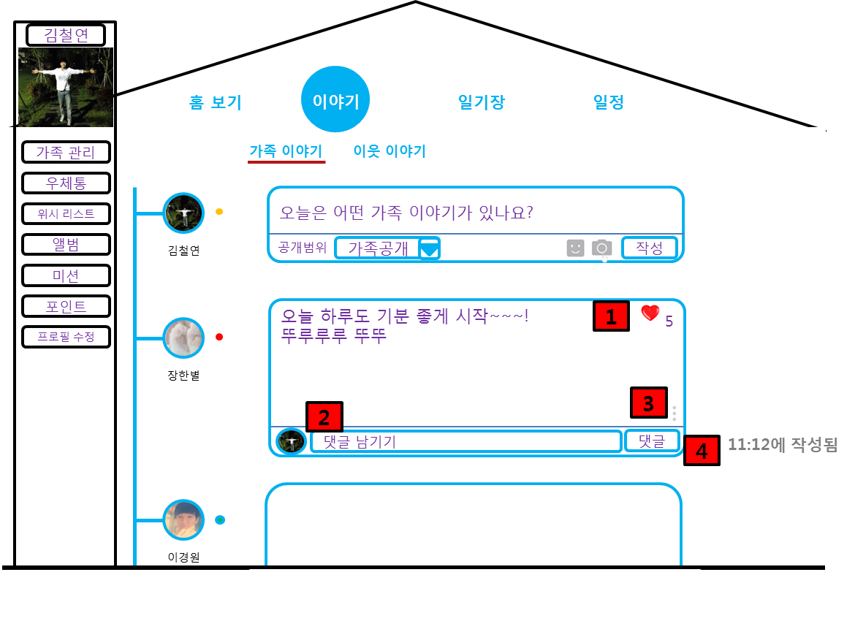
화면ID | Web_가족이야기_#1 | 화면제목 | 가족 이야기
페이지경로 : Web_홈 보기_#1에서 가족이야기 버튼 클릭 |  |  | Description (김철연)
 |  |  | 1 | 하트는 이야기가 좋아요를 의미한다.하트 옆에 개수는 사람들이 하트를 누른 총 개수 이다. 하트 클릭 시 하트의 개수에서 1증가하여 서버로 전송한다.
 |  |  | 2 | 댓글 50자 이내 까지 작성 가능하다.
 |  |  | 3 | 더보기 클릭 시 공개범위 설정 이야기 수정,삭제 목록을 제공한다.
 |  |  | 4 | 작성한 댓글을 서버로 전송한다.

Slide 25
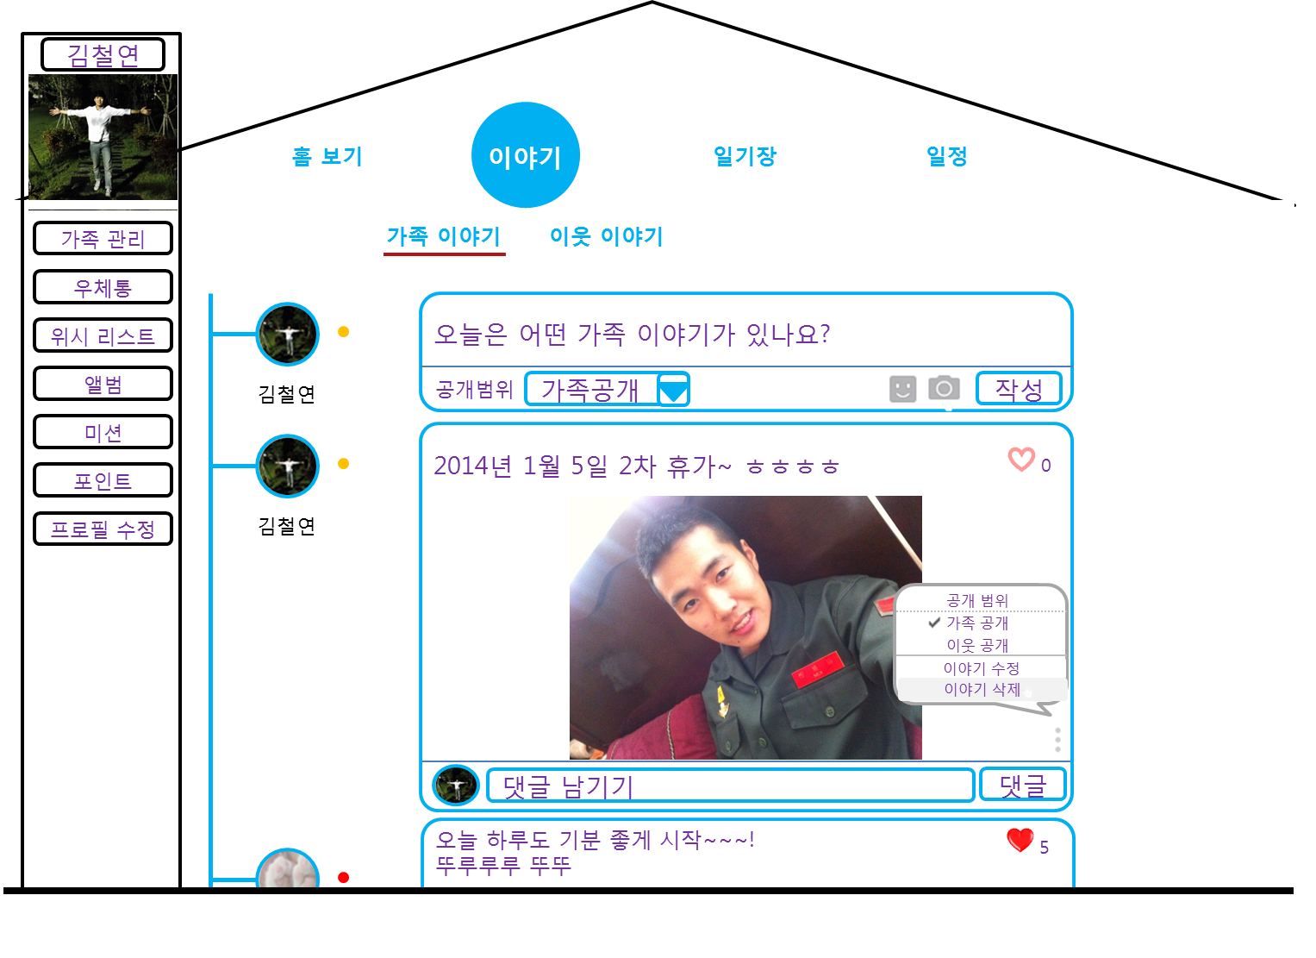
화면ID | Web_가족이야기_#1 | 화면제목 | 가족 이야기
페이지경로 : Web_홈 보기_#1에서 가족이야기 버튼 클릭 |  |  | Description (김철연)
 |  |  | 1 | 클릭 시 공개 범위, 가족 공개, 이웃 공개, 이야기 수정, 이야기 삭제를 제공한다.
 |  |  | 2 | 이야기 삭제 클릭 시 이야기에 대한 정보를 서버로 전송하여 이야기를 삭제 한다.
2
1

Slide 26
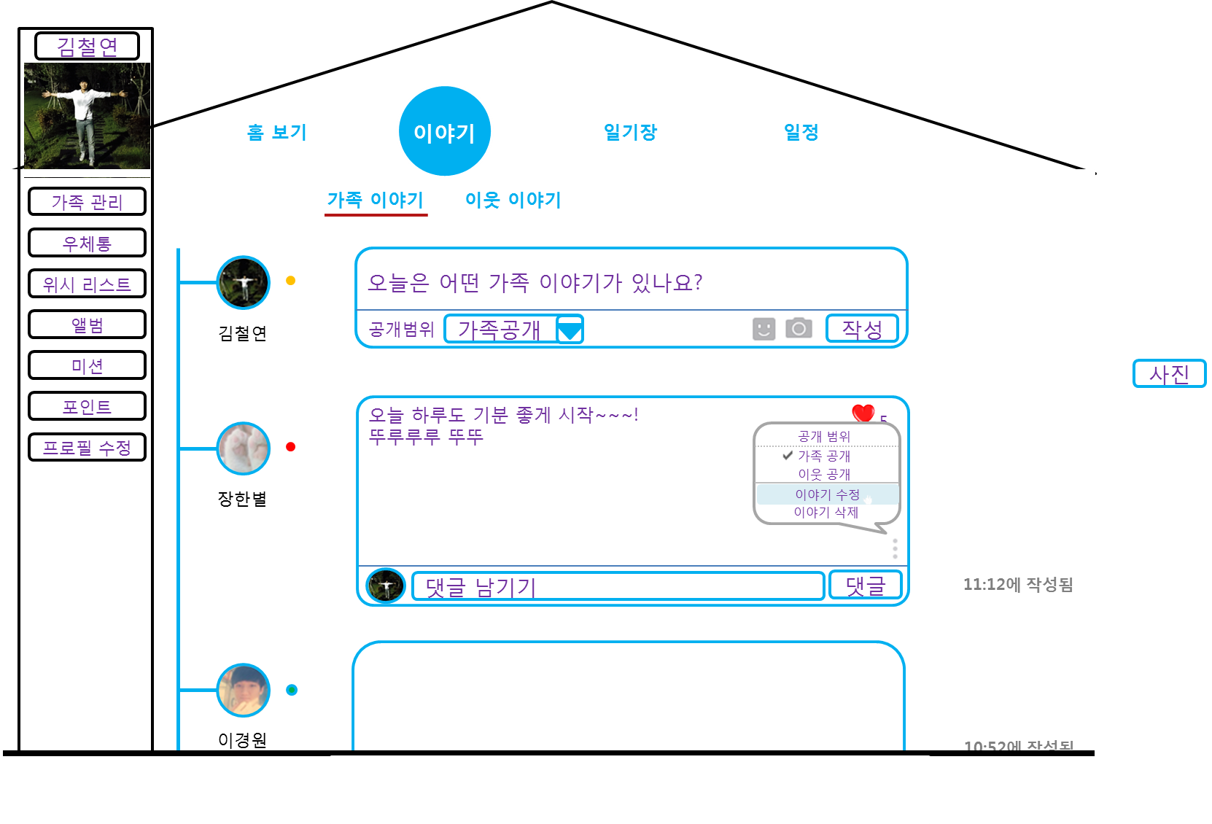
화면ID | Web_가족이야기_#1 | 화면제목 | 가족 이야기
페이지경로 : Web_홈 보기_#1에서 가족이야기 버튼 클릭 |  |  | Description (김철연)
 |  |  | 1 | 사진 클릭 시 서버로부터 간략 프로필을 제공한다.
 |  |  | 2 | 이야기 수정 클릭 시 Web_가족이야기_#2로 이동.
1
2

Slide 27
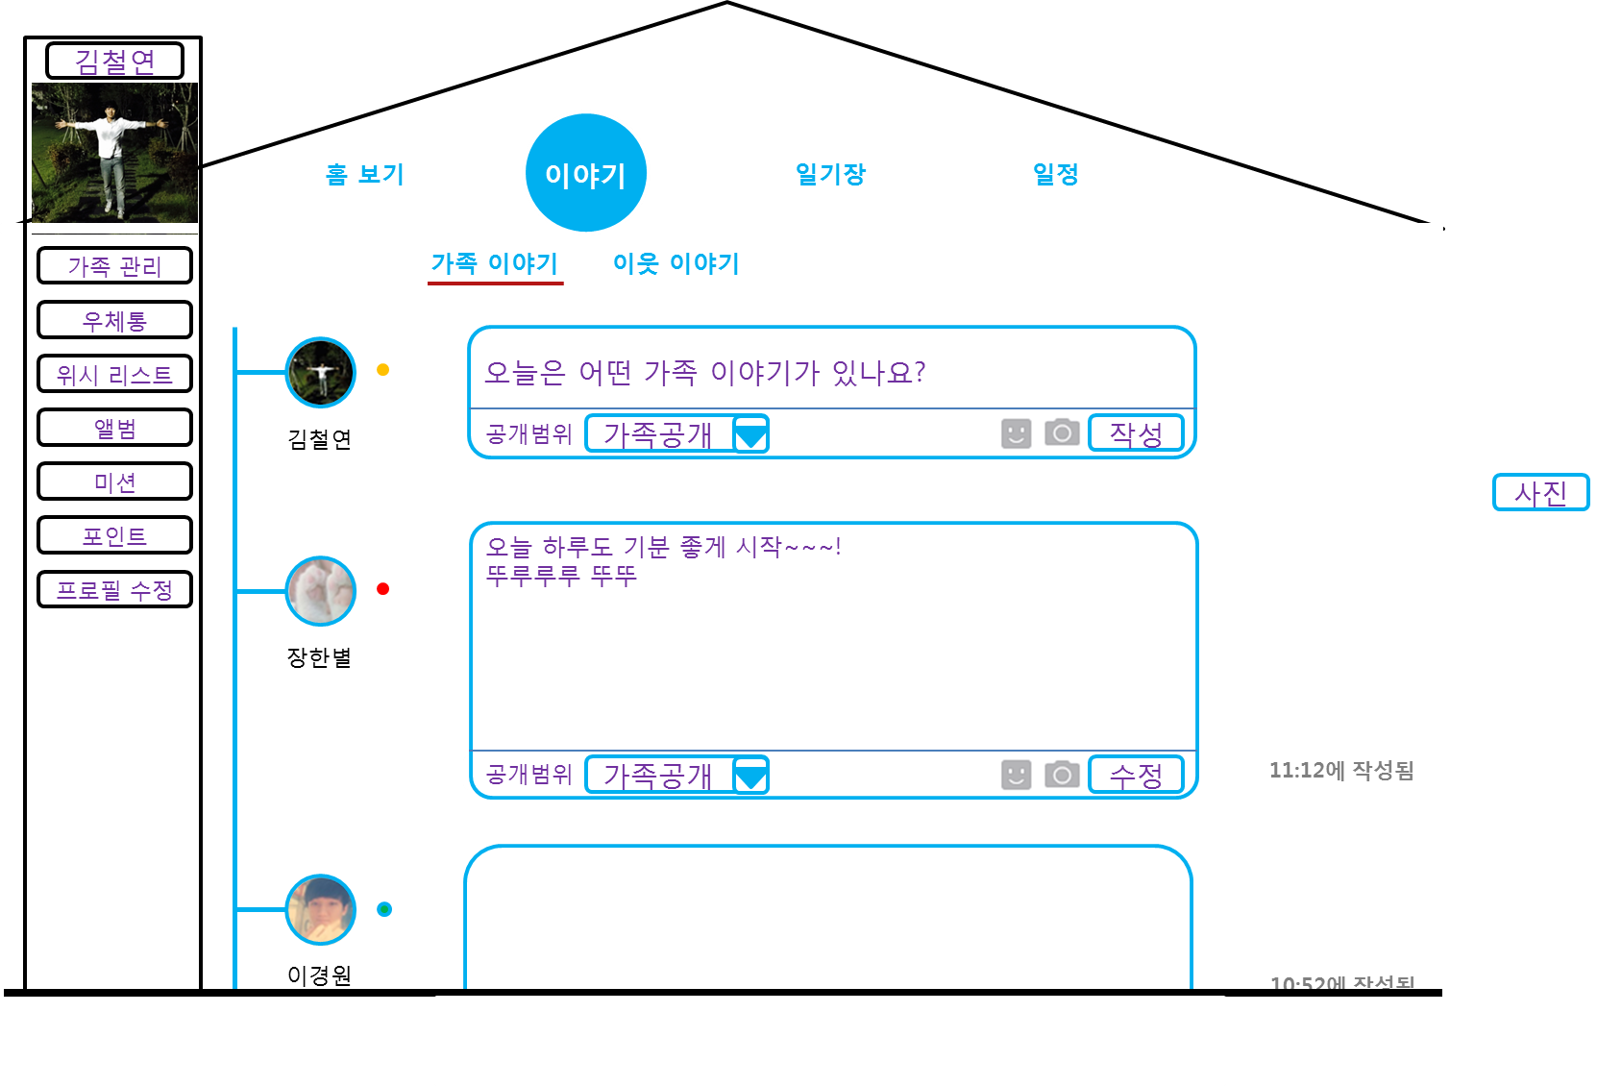
화면ID | Web_가족이야기_#2 | 화면제목 | 가족 이야기
페이지경로 : Web_홈 보기_#1에서 가족이야기 버튼 클릭 후 더보기 클릭 후 이야기 수정 클릭 |  |  | Description (김철연)
 |  |  | 1 | 수정할 내용을 2000자 이내 까지 작성한다.
 |  |  | 2 | 클릭 시 가족 공개, 이웃 공개를 제공하여 설정 한다.
 |  |  | 3 | 이모티콘 클릭 시 이모티콘 목록을 제공한다.
 |  |  | 4 | 사진 클릭 시 Client 컴퓨터의 사진들을 제공한다.
 |  |  | 5 | 수정 클릭 시 수정된 내용, 이미지, 공개 범위를 서버에 보낸다.
1
2
3
5
4

Slide 28
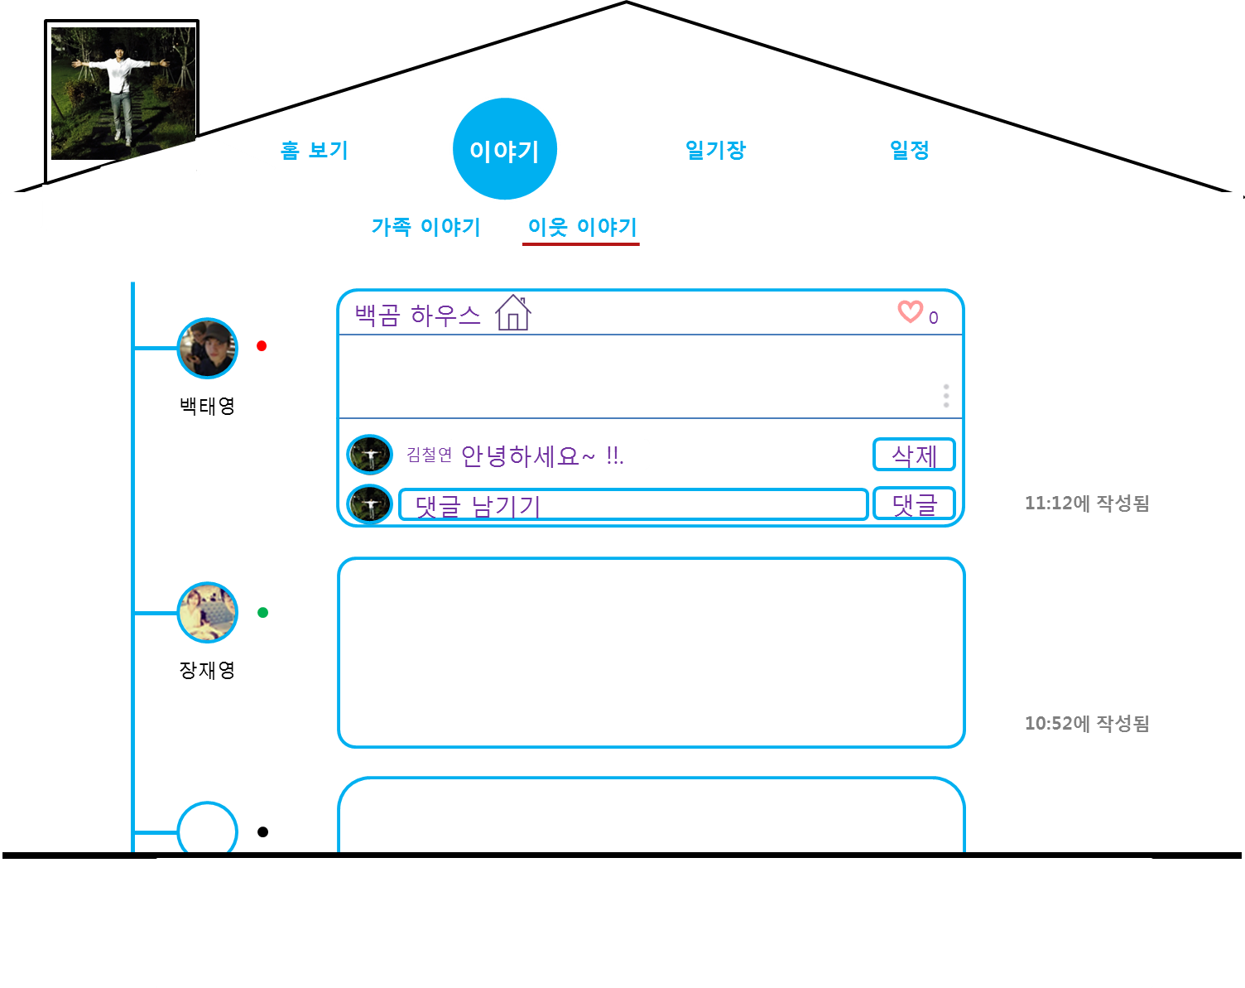
화면ID | Web_이웃이야기_#1 | 화면제목 | 이웃 이야기
페이지경로 : Web_홈 보기_#1에서 이웃이야기 버튼 클릭 |  |  | Description (김철연)
 |  |  | 1 | 집을 클릭 시 이야기 작성자의 홈 보기로 이동.
 |  |  | 2 | 사진 클릭 시 서버로 부터 간략 프로필 제공한다.
 |  |  | 3 | 댓글 삭제 클릭 시 댓글에 대한 정보를 서버로 전송하여 이야기를 삭제 한다.
1
2
3

Slide 29
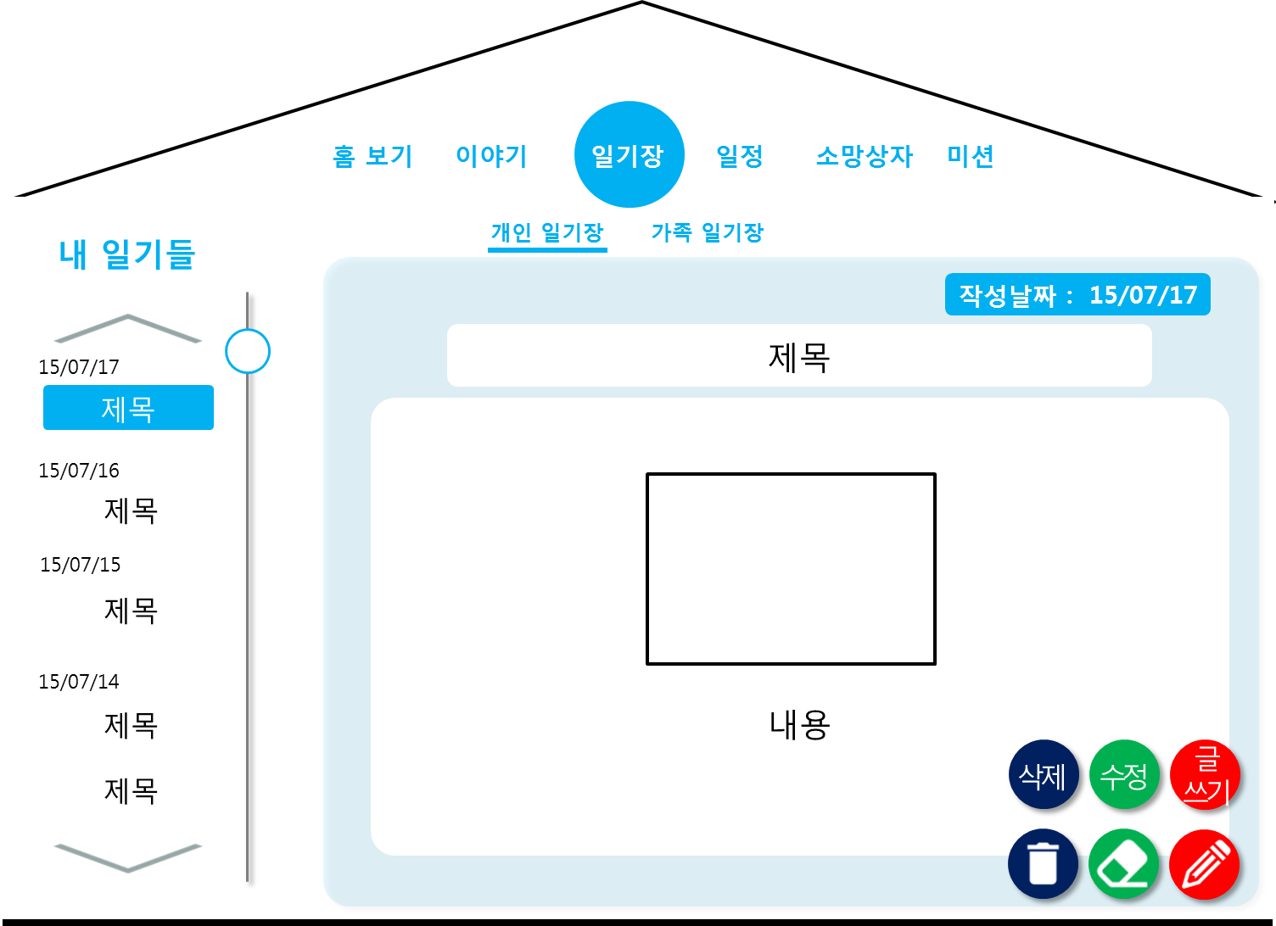
화면ID | Web_개인일기장_#1 | 화면제목 | 개인일기를 보다
페이지경로 : Web_홈보기_#1 에서 일기장을 선택 |  |  | Description (장한별)
 |  |  | 1 | 서버로부터 개인 일기 간략 정보 목록을 받아온다. 개인 일기 간략 정보는 최근 날짜를 기준으로 정렬되며 날짜와 제목으로 구분된다.
 |  |  | 2 | 일기 목록을 시간순으로 정렬하여 현재 맨 위에 있는 날짜보다 최신 일기의 일기 간략 정보를 받아온다. 첫 번째에 있는 일기가 가장 최근에 작성한 일기일 경우 더 이상 목록이 갱신되지 않는다.
 |  |  | 3 | 개인 일기 간략 정보의 제목을 클릭하면 선택한 일기의 개인 일기 상세 정보를 서버로부터 받아온다.
 |  |  | 4 | 일기 목록을 시간순으로 정렬하여 그 다음 일기 간략 정보를 서버로부터 받아온다.
 |  |  | 5 | 개인 일기의 간략 정보 목록에서 보이는 제목이다.
 |  |  | 6 | 해당 일기를 작성했을 당시의 서버로 부터 받아온 시스템 시간이다. 년/월/일 의 형태이다.
 |  |  | 7 | 개인 일기의 내용을 적는 부분으로 서버로부터 받아온 상세 정보의 내용이다. 내용에는 사진까지 포함된다.
2
5
6
1
3
7
4

Slide 30
화면ID | Web_개인일기장_#1 | 화면제목 | 개인일기를 보다
페이지경로 : Web_홈보기_#1 에서 일기장을 선택 |  |  | Description (장한별)
 |  |  | 1 | 마우스 오버 시, 아이콘 대신 한글로 버튼 이름이 표시된다. 클릭 시 Web_개인일기삭제_#1 으로 이동한다.
 |  |  | 2 | 마우스 오버 시, 아이콘 대신 한글로 버튼 이름이 표시된다. 클릭 시 Web_개인일기수정_#1 으로 이동한다.
 |  |  | 3 | 마우스 오버 시, 아이콘 대신 한글로 버튼 이름이 표시된다. 클릭 시 Web_개인일기작성_#1 으로 이동한다.
 |  |  | 4 | 클릭 시, Web_가족일기장_#1으로 이동한다.
 |  |  | 5 | 클릭 & 드래그 시 서버로부터 받아온 간략 일기 목록을 전부 볼 수 있다.
4
5
1
2
3

Slide 31
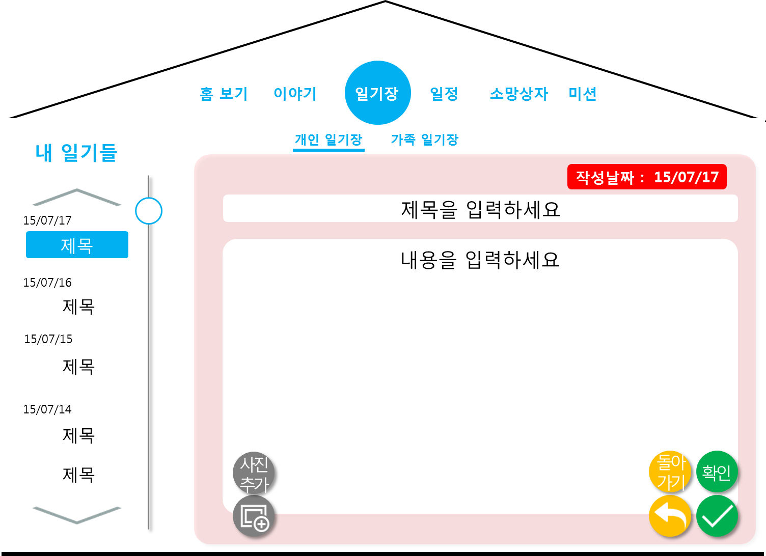
화면ID | Web_개인일기장_#2 | 화면제목 | 개인일기를 작성하다
페이지경로 : Web_개인일기장_#1 에서 글쓰기 선택 |  |  | Description (장한별)
 |  |  | 1 | 마우스 오버시, 아이콘이 사진추가라는 글씨로 바뀐다. 클릭 시, 클라이언트의 컴퓨터로부터 사진을 받아와 내용에 추가한다.
 |  |  | 2 | 마우스 오버시, 아이콘이 돌아가기라는 글씨로 바뀐다. 클릭 시, 현재 작업을 모두 취소하고 Web_개인일기장_#1으로 이동한다.
 |  |  | 3 | 마우스 오버시, 아이콘이 확인이라는 글씨로 바뀐다. 클릭 시, 작업을 마치고 서버에 개인 일기 정보를 전송하여 추가한다. Web_개인일기장_#1으로 이동한다.
 |  |  | 4 | 클릭 시, 현재 수행중이던 작업을 취소하고 클릭한 일기의 상세 정보를 서버로부터 받는다. Web_개인일기장_#1으로 이동한다.
4
1
2
3

Slide 32
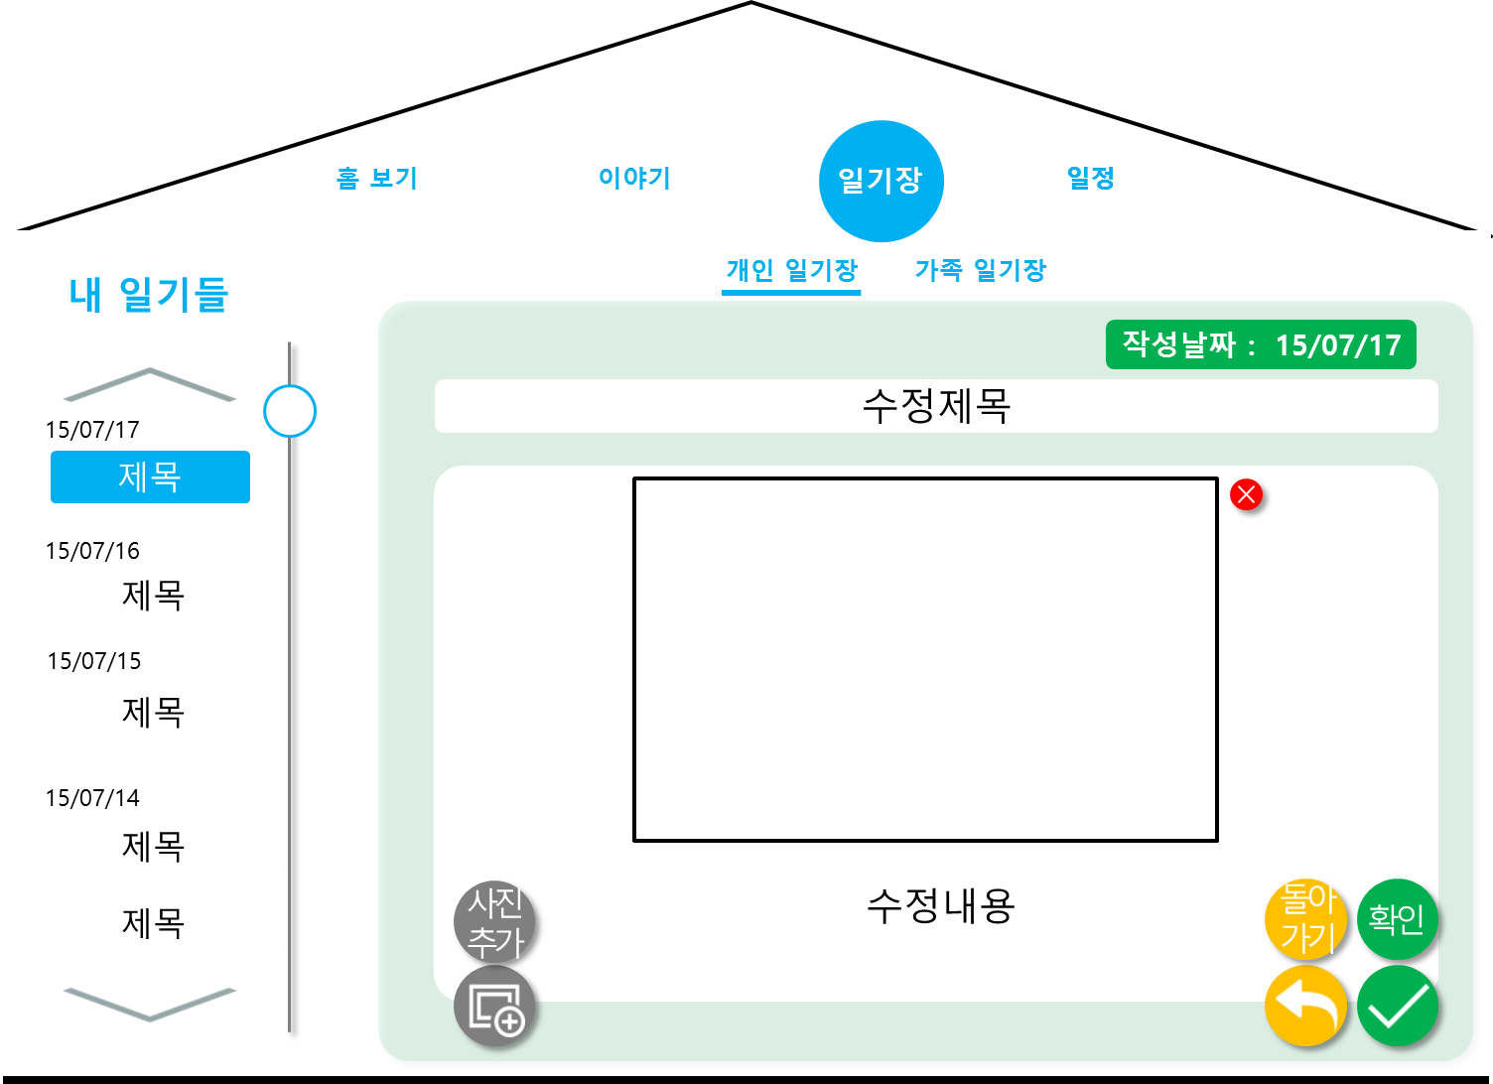
화면ID | Web_개인일기장_#3 | 화면제목 | 개인일기를 수정하다.
페이지경로 : Web_개인일기장_#1에서 수정을 선택 |  |  | Description (장한별)
 |  |  | 1 | 클릭 시, 일기에 첨부된 사진을 삭제한다.
 |  |  | 2 | 마우스 오버시, 아이콘이 사진추가라는 글씨로 바뀐다. 클릭 시, 클라이언트의 컴퓨터로부터 사진을 받아와 내용에 추가한다.
 |  |  | 3 | 마우스 오버시, 아이콘이 돌아가기라는 글씨로 바뀐다. 클릭 시, 현재 작업을 모두 취소하고 Web_개인일기장_#1으로 이동한다.
 |  |  | 4 | 마우스 오버시, 아이콘이 확인이라는 글씨로 바뀐다. 클릭 시, 작업을 마치고 서버에 수정된 개인 일기 정보를 전송한다. Web_개인일기장_#1으로 이동한다.
 |  |  | 5 | 클릭 시, 현재 수행중이던 작업을 취소하고 클릭한 일기의 상세 정보를 서버로부터 받는다. Web_개인일기장_#1으로 이동한다.
5
1
2
3
4

Slide 33
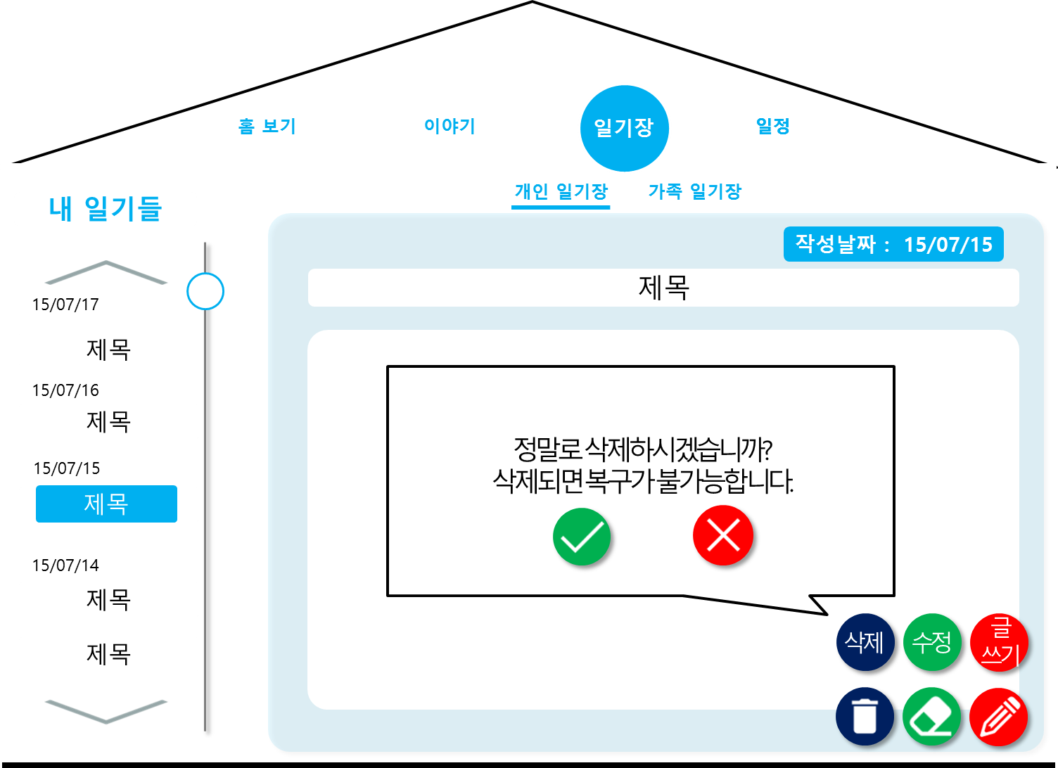
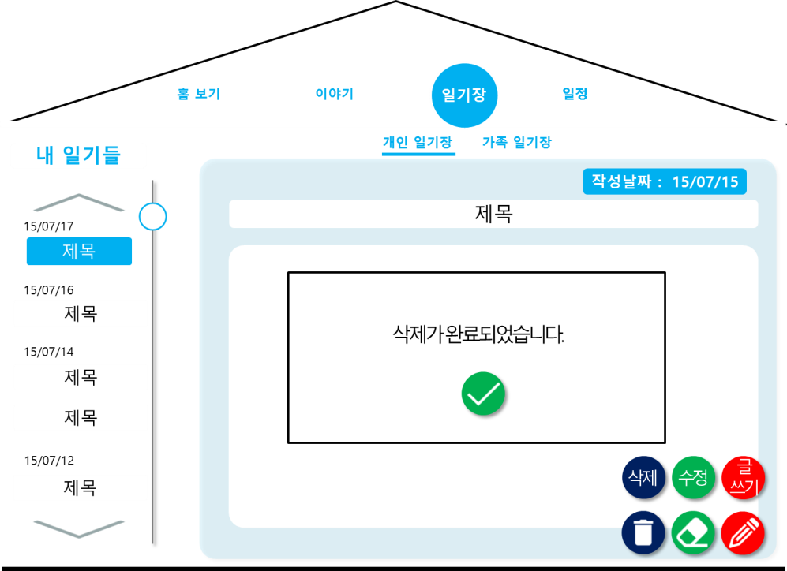
화면ID | Web_개인일기장_#4 | 화면제목 | 개인일기 삭제하기
페이지경로 : Web_개인일기장_#1 에서 삭제를 선택 |  |  | Description (장한별)
 |  |  | 1 | 마우스 오버시 확인 이라는 글씨로 변경된다. 클릭 시, 서버로부터 개인일기정보를 보내서 개인 일기를 삭제할 수 있다.
 |  |  | 2 | 마우스 오버시 취소라는 글씨로 변경된다. 클릭 시, 삭제 작업을 취소하고 Web_개인일기장_#1으로 이동한다.
 |  |  | 3 | 클릭 시, Web_개인일기장_#1으로 이동한다.
1
2
3

Slide 34
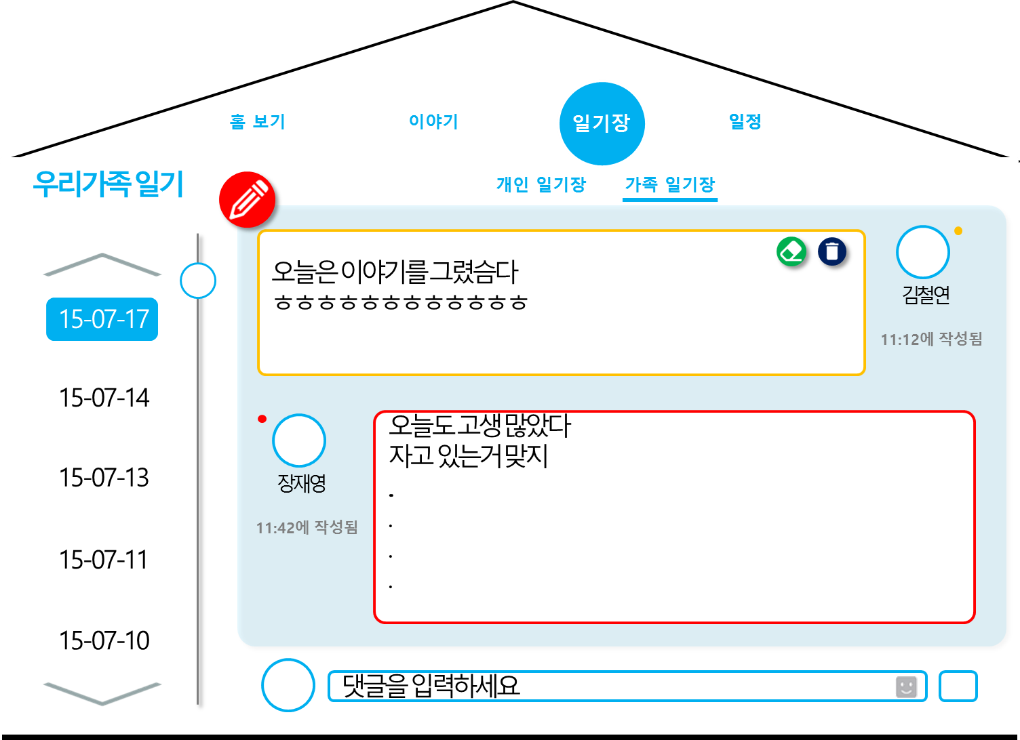
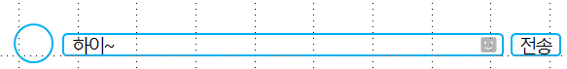
화면ID | Web_가족일기장_#1 | 화면제목 | 가족일기를 보다.
페이지경로 : Web_홈보기_#1에서 일기장 메뉴의 가족 일기장 클릭. |  |  | Description (장한별)
 |  |  | 1 | 마우스 오버 시, 아이콘 대신 글 쓰기로 변경된다. 클릭 시, Web_가족일기장_#2로 이동한다.
 |  |  | 2 | 마우스 오버 시, 아이콘 대신 수정으로 변경된다. 클릭 시, Web_가족일기장_#3 로 이동한다.
 |  |  | 3 | 마우스 오버 시, 아이콘 대신 삭제로 변경된다. 클릭 시, Web_가족일기장_#4로 이동한다.
 |  |  | 4 | 클릭 시, Web_홈보기_#2로 이동한다.
 |  |  | 5 | 다른 구성원이 가족일기에 쓴 글이다. 수정삭제가 불가능하다.
 |  |  | 6 | 댓글을 작성하는 사람의 프로필 사진이다.
 |  |  | 7 | 가족 일기에 댓글을 작성할 수 있는 공간이다.
 |  |  | 8 | 클릭 시 댓글에 이모티콘을 추가한다.
 |  |  | 9 | 클릭 시 입력한 댓글을 서버로 전송하여 추가한다.
 |  |  | 10 | 가족 일기장이 작성된 날짜를 서버로부터 받아온다. 클릭 시, 가족 일기장 상세 정보를 서버로부터 받아와서 화면에 출력한다.
1
2
3
4
10
5
6
7
8
9

Slide 35
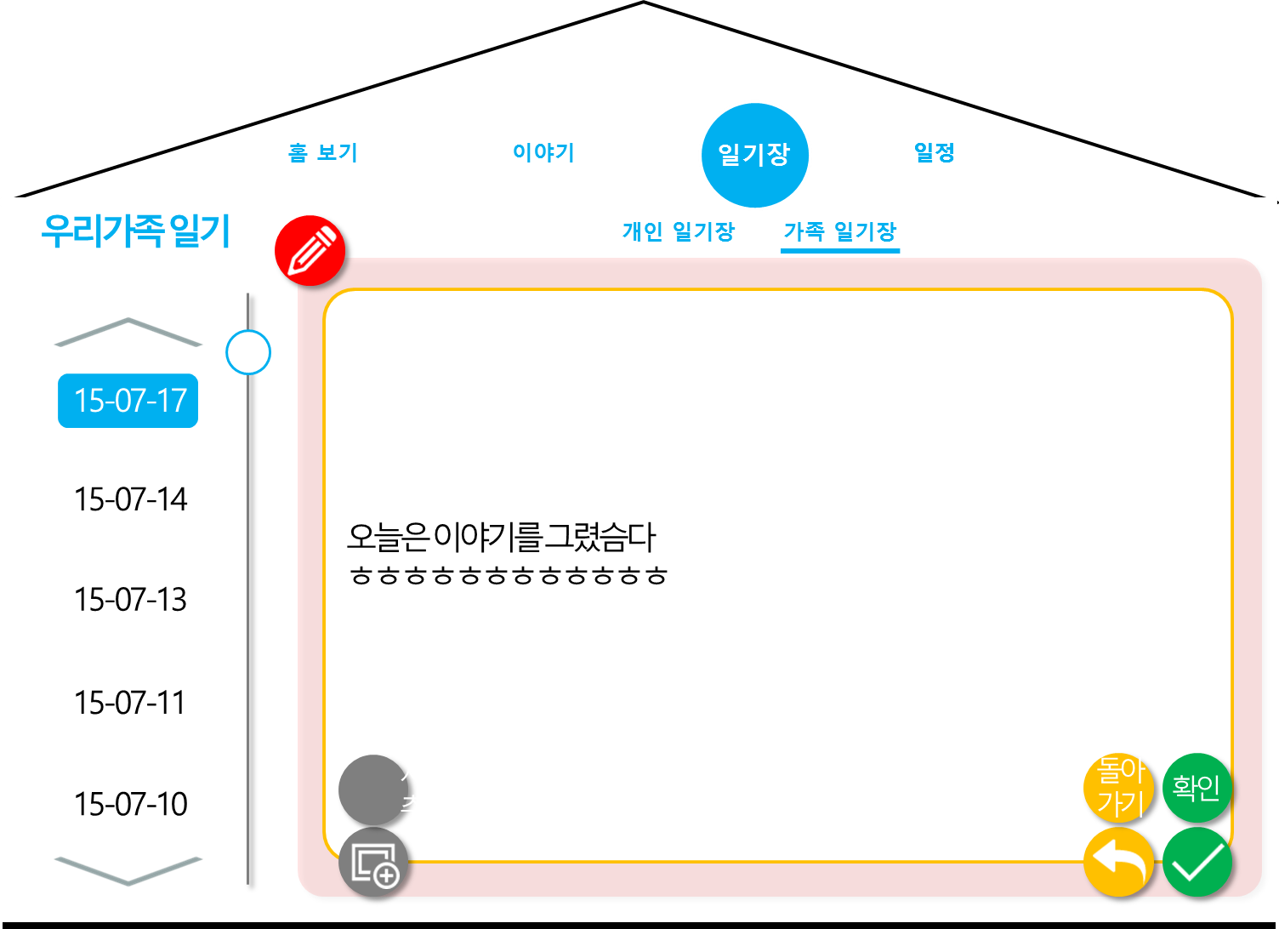
화면ID | Web_가족일기장_#2 | 화면제목 | 가족일기 자신 파트 작성하기
페이지경로 : Web_가족일기장_#1에서 글쓰기 선택 |  |  | Description (장한별)
 |  |  | 1 | 마우스 오버시, 아이콘이 사진추가라는 글씨로 바뀐다. 클릭 시, 클라이언트의 컴퓨터로부터 사진을 받아와 내용에 추가한다.
 |  |  | 2 | 마우스 오버시, 아이콘이 돌아가기라는 글씨로 바뀐다. 클릭 시, 현재 작업을 모두 취소하고 Web_가족일기장_#1으로 이동한다.
 |  |  | 3 | 마우스 오버시, 아이콘이 확인이라는 글씨로 바뀐다. 클릭 시, 작업을 마치고 서버에 가족 일기 정보를 전송하여 추가한다. Web_가족일기장_#1으로 이동한다.
 |  |  | 4 | 클릭 시, 현재 수행중이던 작업을 취소하고 클릭한 일기의 상세 정보를 서버로부터 받는다. Web_가족일기장_#1으로 이동한다.
4
2
3
1

Slide 36
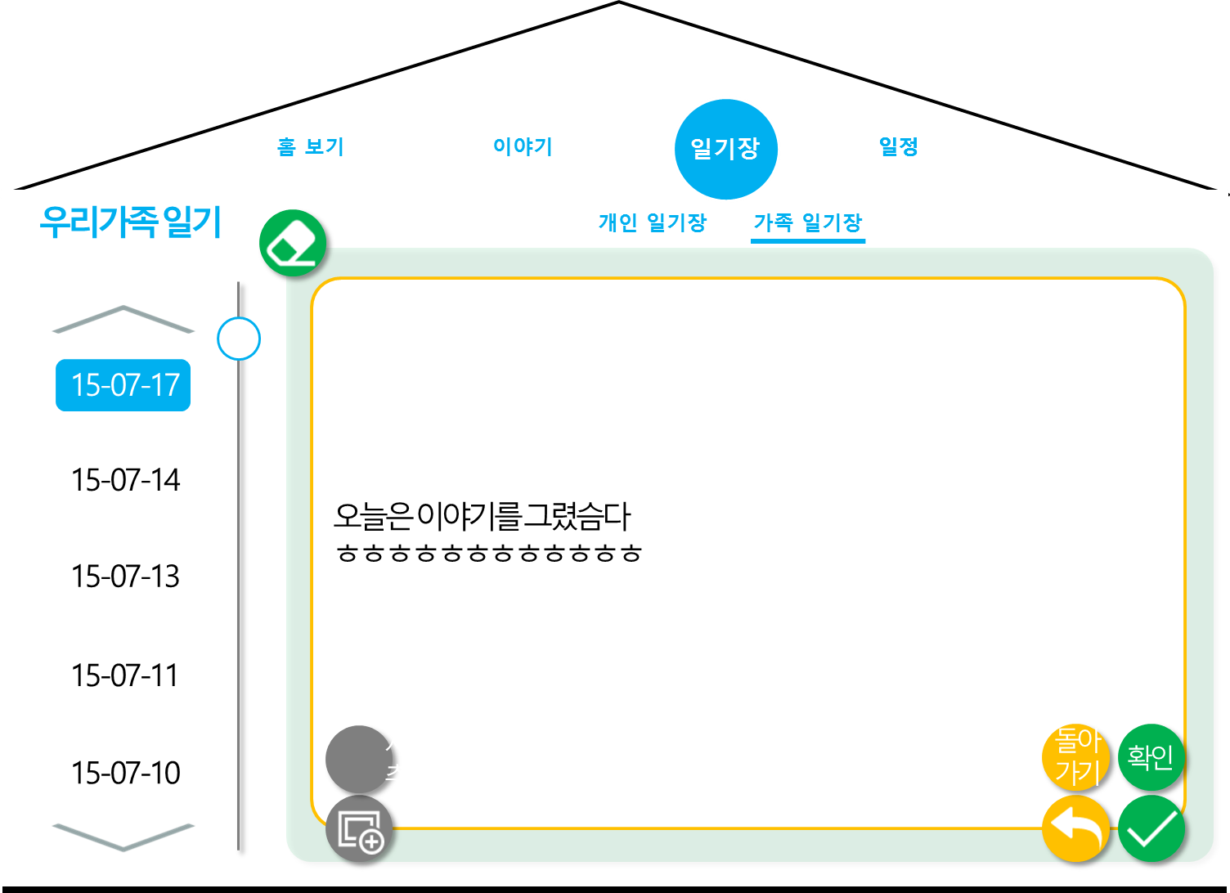
화면ID | Web_가족일기장_#3 | 화면제목 | 가족일기 자신파트 수정
페이지경로 : Web_가족일기장_#1에서 수정 선택 |  |  | Description (장한별)
 |  |  | 1 | 마우스 오버시, 아이콘이 사진추가라는 글씨로 바뀐다. 클릭 시, 클라이언트의 컴퓨터로부터 사진을 받아와 내용에 추가한다.
 |  |  | 2 | 마우스 오버시, 아이콘이 돌아가기라는 글씨로 바뀐다. 클릭 시, 현재 작업을 모두 취소하고 Web_가족일기장_#1으로 이동한다.
 |  |  | 3 | 마우스 오버시, 아이콘이 확인이라는 글씨로 바뀐다. 클릭 시, 작업을 마치고 서버에 가족 일기 정보를 전송하여 수정한다. Web_가족일기장_#1으로 이동한다.
 |  |  | 4 | 클릭 시, 현재 수행중이던 작업을 취소하고 클릭한 일기의 상세 정보를 서버로부터 받는다. Web_가족일기장_#1으로 이동한다.
1
2
3

Slide 37
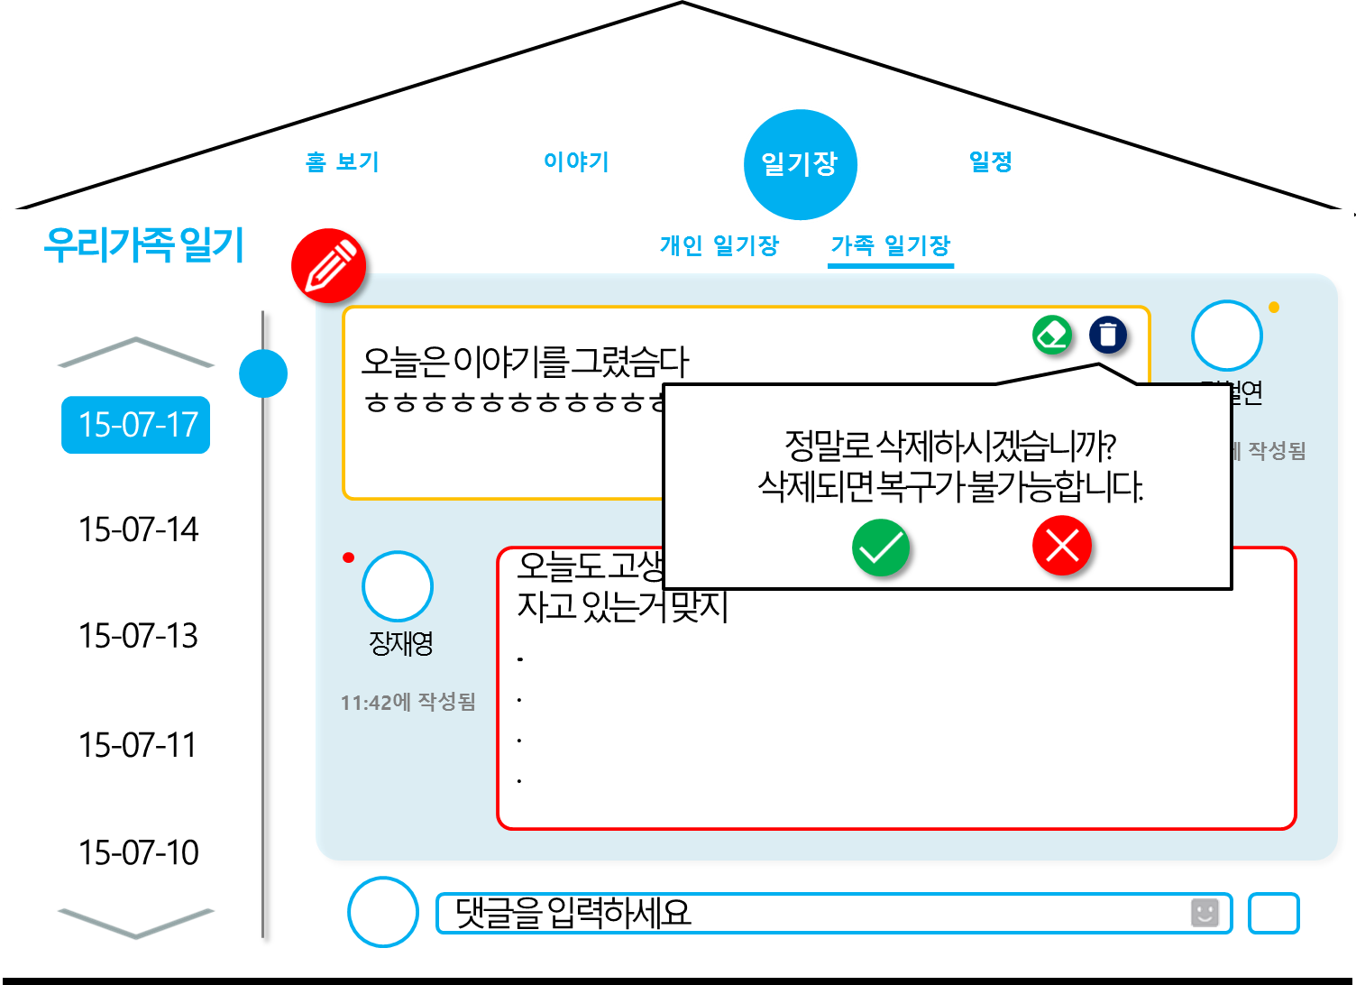
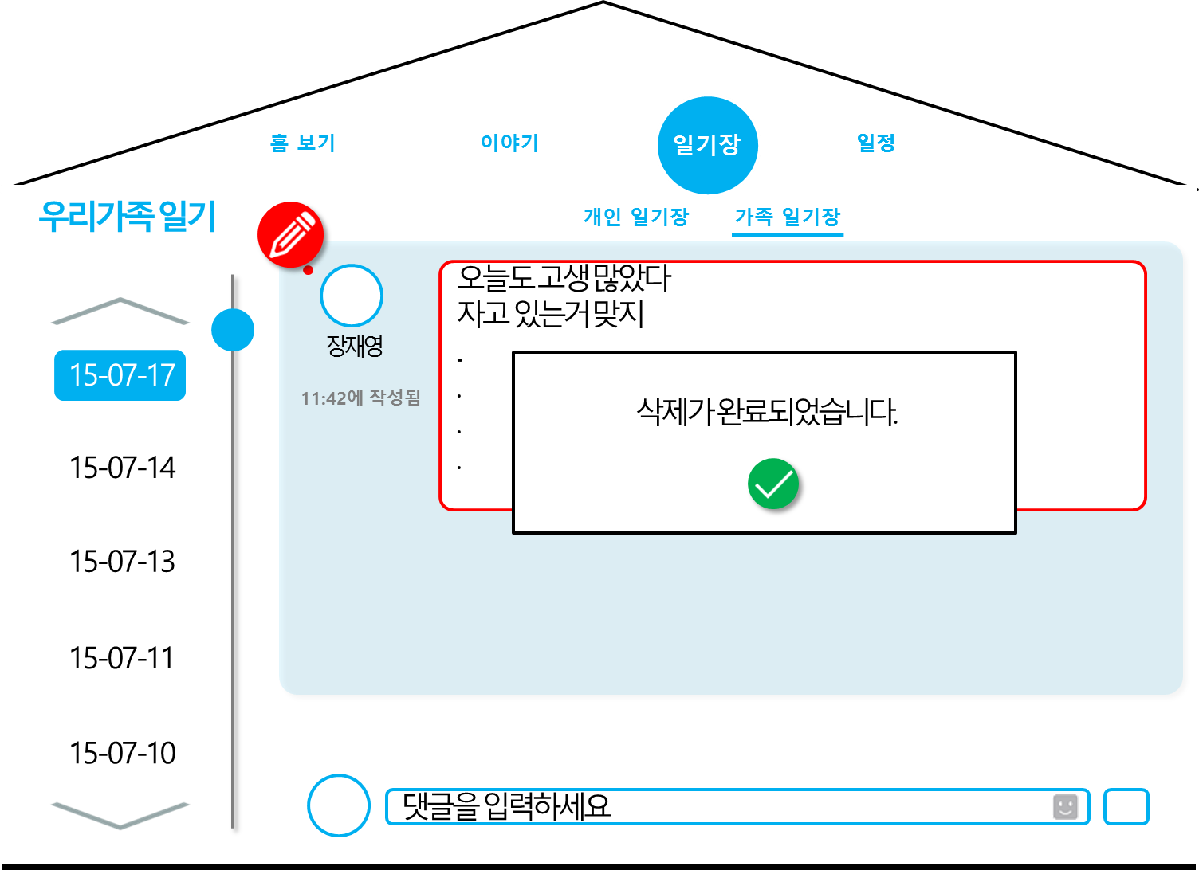
화면ID | Web_가족일기장_#4 | 화면제목 | 가족일기 자신 파트 삭제
페이지경로 : Web_가족일기장_#1에서 삭제 선택 |  |  | Description (장한별)
 |  |  | 1 | 마우스 오버 시, 확인이라는 글씨로 변경된다. 클릭 시, 서버로부터 가족 일기 개인 파트를 보내 데이터를 삭제한다.
 |  |  | 2 | 마우스 오버 시, 취소라는 글씨로 변경된다. 클릭 시, Web_가족일기장_#1으로 이동한다.
 |  |  | 3 | 마우스 오버 시, 확인이라는 글씨로 변경된다. 클릭 시, Web_가족일기장_#1으로 이동한다.
1
2
3

Slide 38
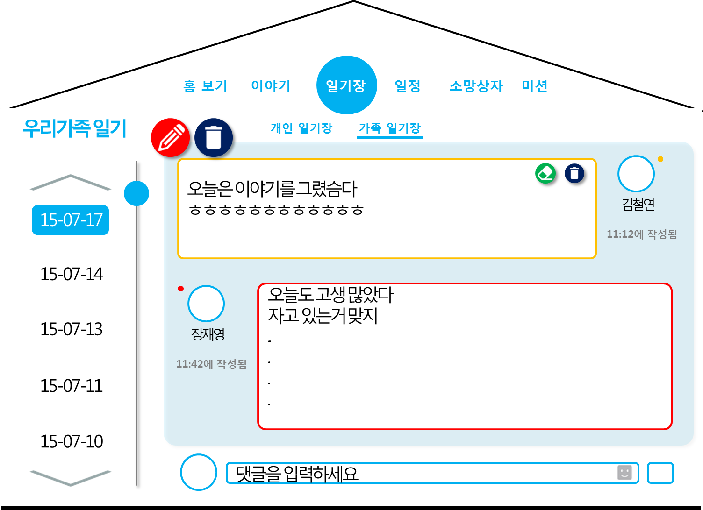
화면ID | Web_가족일기장_#5 | 화면제목 | 관리자 모드 : 가족일기 삭제
페이지경로 : Web_홈보기_#1에서 가족일기장 선택 |  |  | Description (장한별)
 |  |  | 1 | 마우스 오버 시 아이콘이 삭제로 변경된다. 클릭 시, Web_가족일기장_#6으로 이동한다.
1

Slide 39
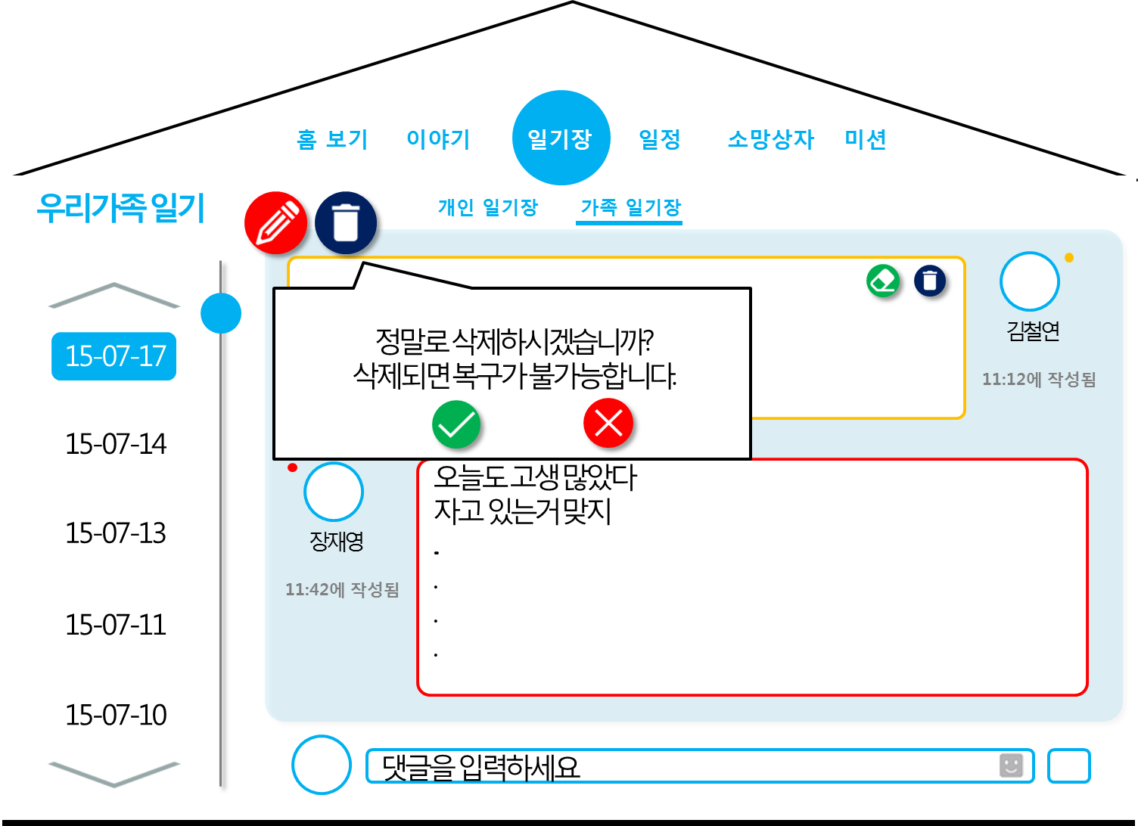
화면ID | Web_가족일기장_#6 | 화면제목 | 관리자 모드 : 가족 일기 삭제 확인
페이지경로 : Web_가족일기장_#5에서 삭제 선택 |  |  | Description (장한별)
 |  |  | 1 | 마우스 오버 시, 아이콘이 확인으로 변경된다. 클릭 시, 서버로 가족일기 데이터를 전송하여 가족일기를 삭제한다.
 |  |  | 2 | 마우스 오버 시, 아이콘이 취소로 변경된다. 클릭 시, Web_가족일기장_#5로 이동한다.
 |  |  | 3 | 마우스 오버 시, 아이콘이 확인으로 변경된다. 클릭 시, Web_가족일기장_#5로 이동한다.
1
2
3

Slide 40
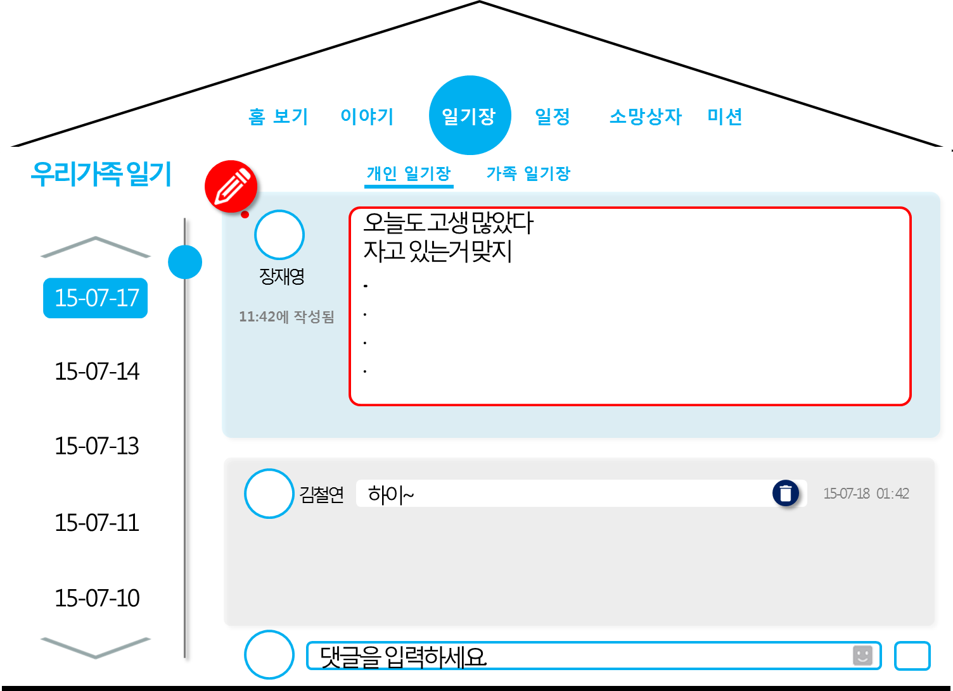
화면ID | Web_가족일기장댓글_#1 | 화면제목 | 가족일기장에 댓글추가
페이지경로 : Web_가족일기장_#1에서 댓글 전송을 선택 |  |  | Description (장한별)
 |  |  | 1 | 가족 일기장에 댓글이 있을 경우 생기는 영역이다. 일기장에 댓글이 있을 경우 서버로부터 댓글 정보를 가져와서 출력한다.
 |  |  | 2 | 댓글을 단 사람의 프로필 사진이다. 클릭 시, Web_홈보기_#2로 이동한다.
 |  |  | 3 | 댓글을 단 사람의 이름 또는 별명이다.
 |  |  | 4 | 댓글 작성자가 쓴 댓글의 내용이다.
 |  |  | 5 | 댓글을 작성한 사람에게만 보이는 삭제 버튼이다. 마우스 오버시 삭제로 변경된다. 클릭 시 Web_가족일기장댓글_#2로 이동한다.
 |  |  | 6 | 댓글을 작성한 시간이다. 년월일과 시,분 까지 나온다.
1
2
3
4
5
6

Slide 41
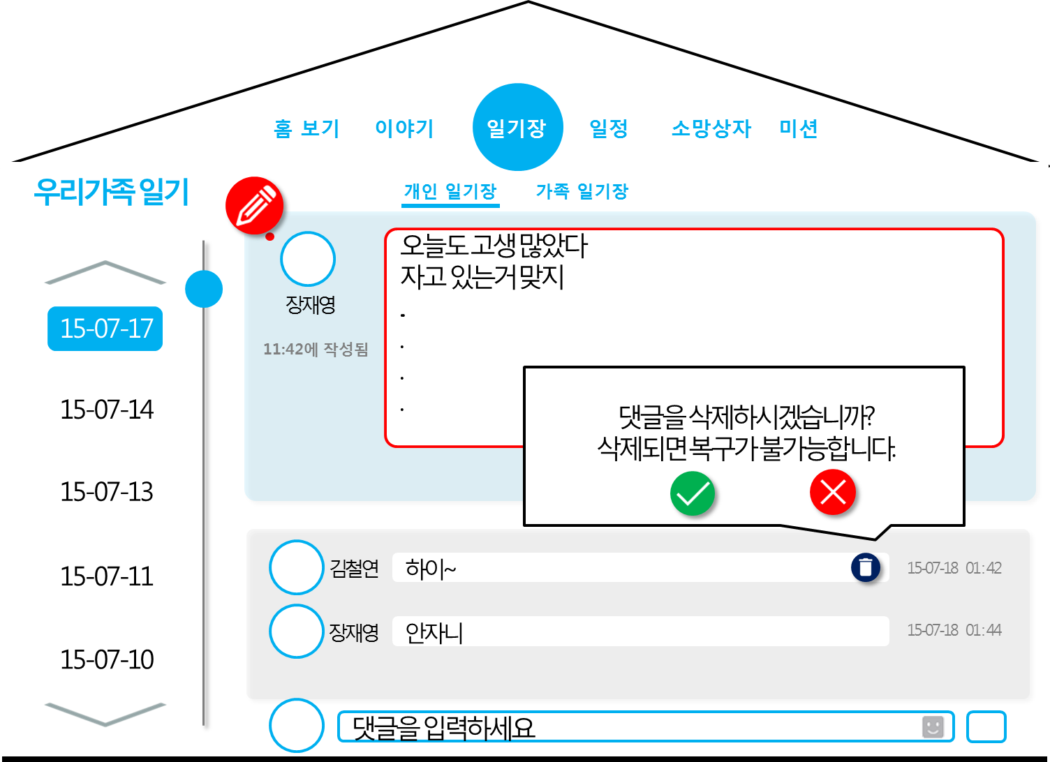

화면ID | Web_가족일기장댓글_#2 | 화면제목 | 가족일기장 댓글 삭제
페이지경로 : Web_가족일기장댓글_#1에서 삭제를 선택 |  |  | Description (장한별)
 |  |  | 1 | 마우스 오버 시 아이콘이 확인 글자로 변경된다. 클릭 시 서버로부터 댓글 데이터를 전송하여 삭제한다.
 |  |  | 2 | 마우스 오버 시 아이콘이 취소글자로 변경된다. 클릭 시 작업을 취소하고 Web_가족일기장_#1으로 이동한다.
 |  |  | 3 | 마우스 오버시 아이콘이 확인 글자로 변경된다. 클릭 시 Web_가족일기장_#1 으로 이동한다.
3
1
2

Slide 42

화면ID | Web_개인일정_#1 | 화면제목 | 개인 일정
페이지경로 : Web_홈보기_#1에서 일정 메뉴 클릭. |  |  | Description (이경원)
 |  |  | 1 | 일정 종류. (개인일정 , 가족일정)
 |  |  | 2 | 이번달 달력. 왼쪽 버튼과 오른쪽 버튼을 이용하여 표시할 달력을 변경할 수 있다.
 |  |  | 3 | 개인 일정 추가하기 버튼. 클릭 시, web_개인일정추가_#1 화면이 표시된다.
 |  |  | 4 | 가족 일정 버튼. 클릭 시, 서버에서 가족 일정에 대한 데이터를 가지고 오고 web_가족일정_#1 화면으로 넘어간다.
1
2
3
4

Slide 43




화면ID | Web_개인일정추가_#1 | 화면제목 | 개인일정추가
페이지경로 : Web_개인일정_#1에서 일정추가 버튼 클릭. |  |  | Description (이경원)
 |  |  | 1 | 제목. 일정의 제목을 입력한다
 |  |  | 2 | 장소 일정의 장소를 입력한다.
 |  |  | 3 | 일시 일정의 날짜와 시간을 입력한다.
 |  |  | 4 | 하루종일 체크 시, 일시에서 시간을 작성하지 않고 날짜만 입력하도록 화면이 바뀐다.
 |  |  | 5 | 반복 일정의 반복에 대해 설정 한다.
 |  |  | 6 | 알림 일정에 대한 알림을 설정 한다.
1
2
3
4
5
6
7
8
9
10

Slide 44



화면ID | Web_개인일정추가_#1 | 화면제목 | 개인일정추가
페이지경로 :Web_개인일정_#1에서 일정추가 버튼 클릭. |  |  | Description (이경원)
 |  |  | 7 | 알림 가족 설정. 일정에 대한 알림을 자신 이외의 같이 보낼 가족을 설정 한다.
 |  |  | 8 | 메모 일정에 대한 간략한 메모를 작성한다.
 |  |  | 9 | 등록 버튼. 작성한 내용을 서버로 전송하여 일정을 등록한다. 클릭 시, web_ 개인일정_#2 화면으로 이동한다.
 |  |  | 10 | 취소 버튼. 클릭 시, 일정추가가 취소 되고 Web_개인일정_#1 화면으로 이동한다.
1
2
3
4
5
6
7
8
9
10

Slide 45

화면ID | Web_개인일정_#2 | 화면제목 | 일정 추가된 개인일정
페이지경로 : Web_개인일정추가_#1에서 개인일정 추가 후 |  |  | Description (이경원)
 |  |  | 1 | 추가된 일정. 일정 추가 시, 일정의 날짜에 일정의 제목이 표시된다. 클릭 시, web_개인일정편집_#1 화면으로 이동한다.
1

Slide 46

화면ID | Web_개인일정편집_#1 | 화면제목 | 개인일정편집
페이지경로 : Web_개인일정_#2에서 추가된 일정 선택 |  |  | Description (이경원)
 |  |  | 1 | 사용자가 선택 일정에 대한 정보가 표시된다. 각 일정마다 작성 때와 동일하게 수정을 할 수 있다.
 |  |  | 2 | 수정 버튼 클릭 시, 수정한 일정에 대한 내용을 서버로 전송하여 일정을 수정한다.
 |  |  | 3 | 삭제 버튼. 클릭 시, 일정에 대한 정보를 서버로 전송하여 일정을 삭제한다.
 |  |  | 4 | 취소 버튼. 클릭 시, 일정 편집이 취소되고 web _개인일정_#2 화면으로 돌아간다.
1
2
3
4

Slide 47


화면ID | Web_가족일정_#1 | 화면제목 | 가족일정
페이지경로 : Web_개인일정_#1화면에서 가족일정 버튼 클릭. |  |  | Description (이경원)
 |  |  | 1 | 일정 종류. (개인일정 , 가족일정)
 |  |  | 2 | 이번 달 달력. 왼쪽 버튼과 오른쪽 버튼을 이용하여 표시할 달력을 변경할 수 있다.
 |  |  | 3 | 가족 시간 구하기 버튼. 클릭 시, 가족들의 일정을 비교하여 모든 가족 구성원이 비는 시간을 구하여 사용자에게 제공한다. Web_가족일정_#3 화면으로 이동한다.
 |  |  | 4 | 가족 일정 추가하기 버튼. 클릭 시, web_가족일정추가_#1 화면이 표시된다.
 |  |  | 5 | 가족의 색 정보. 가족들이 설정한 색 정보를 확인할 수 있다.
 |  |  | 6 | 가족의 일정. 가족의 일정이 있는 날에 가족이 설정한 색으로 동그라미가 표시된다. 마우스를 올리면 일정의 제목을 확인 할 수 있다.
 |  |  | 7 | 일정이 있는 날. 가족의 일정이 있는 날을 클릭하면 web_가족일정_#2 화면으로 이동하여 가족 일정에 대한 정보를 확인 할 수 있다.
1
2
3
4
5
6
7

Slide 48

화면ID | Web_가족일정_#2 | 화면제목 | 가족일정
페이지경로 : web_가족일정_#1에서 날짜를 클릭 했을 경우. |  |  | Description (이경원)
 |  |  | 1 | 날짜를 클릭 했을 경우, 그 날짜의 바탕의 색을 바꾼다.
 |  |  | 2 | 선택한 날짜의 가족들의 일정에 대한 상세정보. 일정 제목, 일정 일시, 일정 주인 등이 표시된다.
1
2

Slide 49

화면ID | Web_가족일정_#3 | 화면제목 | 가족시간 구하기 화면
페이지경로 : Web_가족일정_#1화면에서 가족시간 구하기 버튼 클릭. |  |  | Description (이경원)
 |  |  | 1 | 가족시간 구하기 버튼 클릭 시, 가족들의 일정을 비교하여 모든 가족 구성원이 비는 시간을 구하여 사용자에게 제공한다.
1

Slide 50

화면ID | Web_가족일정추가_#1 | 화면제목 | 가족일정추가.
페이지경로 : Web_가족일정_#1화면에서 일정추가 버튼 클릭. |  |  | Description (이경원)
 |  |  | 1 | 제목. 일정의 제목을 입력한다 공백 포함 30글자까지 입력 가능하다
 |  |  | 2 | 장소 일정의 장소를 입력한다. 공백 포함 30글자까지 입력 가능하다.
 |  |  | 3 | 일시 일정의 날짜와 시간을 입력한다. 종료일자는 시작일자 이전으로 입력될 수 없고, 시작일자는 종료일자 이후로 입력될 수 없다.
 |  |  | 4 | 하루종일 체크 시, 일시에서 시간을 작성하지 않고 날짜만 입력하도록 화면이 바뀐다.
 |  |  | 5 | 반복 일정의 반복에 대해 설정 한다.
 |  |  | 6 | 알림 일정에 대한 알림을 설정 한다. 일정시간 이전으로만 설정 할 수 있다.
1
2
3
4
5
6
7
8
9
10

Slide 51
화면ID | Web_가족일정추가_#1 | 화면제목 | 가족일정추가.
페이지경로 : Web_가족일정_#1화면에서 일정추가 버튼 클릭. |  |  | Description (이경원)
 |  |  | 7 | 이벤트 등록 여부 버튼. 클릭 시, 일정에 이벤트를 추가 할 수 있다. Web_이벤트추가_#1 화면으로 이동한다.
 |  |  | 8 | 메모 일정에 대한 간략한 메모를 작성한다. 공백포함 50글자까지 입력 할 수 있다.
 |  |  | 9 | 등록 버튼. 클릭 시, 유효성을 검증하고, 작성한 내용을 서버로 전송하여 일정을 등록한다. web_ 가족일정_#4 화면으로 이동한다.
 |  |  | 10 | 취소 버튼. 클릭 시, 일정추가가 취소 되고 Web_가족일정_#1 화면으로 이동한다.
1
2
3
4
5
6
7
8
9
10

Slide 52

화면ID | Web_이벤트추가_#1 | 화면제목 | 이벤트 추가
페이지경로 : Web_가족일정추가_#1에서 이벤트등록여부 메뉴 체크 |  |  | Description (이경원)
 |  |  | 1 | 이벤트 내용. 가족들에게 할 질문을 작성한다. 공백포함 100글자 까지 입력 할 수 있다.
 |  |  | 2 | 질문 대상. 가족들 중 질문 하고 싶은 사람들을 선택하여 질문 할 수 있다. 기본으로는 모든 가족에게 질문하도록 설정된다.
1
2

Slide 53



화면ID | Web_가족일정_#4 | 화면제목 | 일정이 추가된 가족일정화면
페이지경로 : Web_가족일정추가_#1화면에서 가족일정 등록 버튼 클릭 |  |  | Description (이경원)
 |  |  | 1 | 추가된 일정. 가족일정 추가 시, 일정의 날짜에 가족일정의 제목이 표시된다. 클릭 시, web_가족일정편집_#1 화면으로 이동한다.
 |  |  | 2 | 이벤트 일정 표시. 일정을 추가하면서 이벤트를 추가하면 가족일정 정보에 노란 별이 표시가 된다. 클릭 시, 이벤트를 등록한 사람은 이벤트의 응답들을 확인 할 수 있고, 다른 구성원들은 응답을 보낼 수 있다.
2
1

Slide 54

화면ID | Web_가족일정편집_#1 | 화면제목 | 가족일정편지
페이지경로 : Web_가족일정_#4화면에서 등록된 가족일정 클릭. |  |  | Description (이경원)
 |  |  | 1 | 사용자가 선택 일정에 대한 정보가 표시된다. 일정에 대한 내용과 이벤트 내용을 수정 할 수 있다.
 |  |  | 2 | 수정 버튼 클릭 시, 수정한 일정에 대한 내용을 서버로 전송하여 일정을 수정한다.
 |  |  | 3 | 삭제 버튼. 클릭 시, 일정에 대한 정보를 서버로 전송하여 일정을 삭제한다.
 |  |  | 4 | 취소 버튼. 클릭 시, 일정 편집이 취소되고 web _가족일정_#4 화면으로 돌아간다.
1
2
3
4

Slide 55

화면ID | Web_사이드바_#1 | 화면제목 | 사이드바
페이지경로 : 사용자가 굴뚝 선택 |  |  | Description (장한별)
 |  |  | 1 | 현재 로그인 된 사용자의 이름
 |  |  | 2 | 현재 로그인 된 사용자가 등록한 본인 프로필사진
 |  |  | 3 | 클릭 시, Web_우체통_#1 로 이동한다.
 |  |  | 4 | 클릭 시, Web_우체통_#2 로 이동한다.
 |  |  | 5 | 클릭 시, Web_포인트_#1로 이동한다.
 |  |  | 6 | 클릭 시, Web_프로필수정_#1로 이동한다.
1
2
3
4
5
6

Slide 56

화면ID | Web_우체통_#1 | 화면제목 | 우체통 확인하는 화면
페이지경로 : Web_사이드바_#1 화면에서 우체통 메뉴 클릭. |  |  | Description (장한별)
 |  |  | 1 | 사이드 메뉴 바. 왼쪽 상단의 굴뚝모양을 누르면 활성화가 된다. 접속한 사용자의 이름과 프로필 사진이 출력되며 사용자 본인과 관련된 메뉴들이 표시가 된다.
 |  |  | 2 | 편지 목록. 사용자에게 온 편지 목록정보가 표시가 된다. 편지 제목과 보낸사람 그리고 날짜가 보여진다. 클릭 시, 서버로부터 데이터를 받아서 편지의 상세 내용을 확인 할 수 있다. Web_편지확인_#1 화면으로 이동한다.
 |  |  | 3 | 이전 페이지, 다음페이지 버튼. 이전과 다음 편지 목록을 보여준다. 편지 목록이 더 이상 존재하지 않으면 동작하지 않는다. 클릭 시, 서버로부터 편지목록 데이터를 전송 받아 화면에 보여준다.
1
2
3
3
4
5

Slide 57

화면ID | Web_우체통_#1 | 화면제목 | 우체통 확인하는 화면
페이지경로 : Web_사이드바_#1 화면에서 우체통 메뉴 클릭. |  |  | Description (장한별)
 |  |  | 4 | 삭제하기 버튼. 클릭 시, 삭제 확인 창이 뜬다.
 |  |  | 5 | 편지 작성하기 버튼. 클릭 시, Web_편지작성_#1 화면으로 이동한다.
 |  |  | 6 | 확인 버튼. 클릭 시, 서버로 편지들의 데이터를 전송하여 편지 목록에서 삭제한다.
1
2
3
3
6
7
4
5

Slide 58


화면ID | Web_편지확인_#1 | 화면제목 | 편지를 확인하는 화면.
페이지경로 : Web_우체통_#1화면의 편지목록에서 편지 선택 |  |  | Description (장한별)
 |  |  | 1 | 편지제목. 선택한 편지의 제목을 보여준다.
 |  |  | 2 | 수신 시간. 편지가 발송 된 시간을 보여준다.
 |  |  | 3 | 편지 내용. 받은 편지의 내용을 보여준다.
 |  |  | 4 | 발신인. 편지를 보낸 사람의 이름이 보여진다.
 |  |  | 5 | 삭제하기 버튼. 받은 편지를 삭제한다. 클릭 시, 삭제 확인창이 뜬다.
 |  |  | 6 | 편지 작성하기 버튼. 클릭 시, Web_편지작성_#1 화면으로 이동한다.
 |  |  | 7 | 확인 버튼. 클릭 시, 편지의 데이터를 서버로 전송하여 편지 목록에서 편지를 삭제한다.
 |  |  | 8 | 취소 버튼. 클릭 시, 편지 삭제를 취소한다.
 |  |  | 9 | 이전 편지, 다음 편지 버튼. 클릭 시, 서버로 부터 다음이나 이전의 편지 정보를 받아서 보여준다.
1
2
3
9
9
4
5
6
7
8

Slide 59

화면ID | Web_편지작성_#1 | 화면제목 | 편지를 작성하는 화면
페이지경로 : Web_우체통_#1 화면에서 편지작성 버튼 클릭. |  |  | Description (장한별)
 |  |  | 1 | 편지제목 편지제목을 작성한다.
 |  |  | 2 | 받는 사람 목록. 클릭 시, 가족 구성원의 목록이 보여지며 편지를 받을 가족을 선택 할 수 있다. Web_편지작성_#2 화면으로 이동
 |  |  | 3 | 사진 첨부 버튼. 클릭 시, 클라이언트에게 이미지를 받아서 저장할 수 있다.
 |  |  | 4 | 이모티콘 선택 버튼. 클릭 시, 이모티콘 창이 뜨며 추가 할 이모티콘을 선택할 수 있다.
 |  |  | 5 | 편지내용 편지내용을 작성한다.
 |  |  | 6 | 발송일. 발송일을 설정 할 수 있고 즉시 발송을 할 것인지, 예약발송을 할 것인지 선택할 수 있다.
 |  |  | 7 | 보내기 버튼. 작성을 완료하고 클릭을 하면 서버로 부터 작성한 편지의 정보를 보내 편지를 발송 할 수 있다.
 |  |  | 8 | 뒤로 가기 버튼. 클릭 시, Web_우체통_#1 화면으로 이동.
1
2
3
4
5
8
6
7

Slide 60

화면ID | Web_편지작성_#2 | 화면제목 | 편지 받을 가족 선택 화면
페이지경로 : Web_편지작성_#1 화면에서 받는사람 클릭. |  |  | Description (장한별)
 |  |  | 1 | 가족 목록. 가족으로 연결된 구성원들의 프로필 사진과 이름이 보여지고 사용자가 체크를 하여 편지를 받을 가족 구성원을 선택 할 수 있다.
 |  |  | 2 | 확인 버튼. 편지를 받을 구성원을 모두 체크 하고 클릭 하면, 선택된 구성원들에게 편지가 가도록 설정 할 수 있다.
 |  |  | 3 | 취소 버튼. 클릭 시, 편지 받을 가족 선택을 취소한다. Web_편지작성_#1 화면으로 이동.
1
2
3

Slide 61

화면ID | Web_앨범_#1 | 화면제목 | 일기 앨범 보기
페이지경로 : Web_사이드바_#1에서 앨범을 선택 |  |  | Description (장한별)
 |  |  | 1 | 클릭 시, 서버로부터 이야기 앨범 데이터를 받아 Web_앨범_#2로 이동한다.
 |  |  | 2 | 클릭 시, 서버로부터 사진정보를 받아 Web_앨범_#3으로 이동한다.
 |  |  | 3 | 가족 일기에서 사진을 게시한 사람의 색상이다.
 |  |  | 4 | 가족 일기에서 사진을 게시한 사람의 이름이다.
 |  |  | 5 | 이전 사진 목록으로 이동한다.
 |  |  | 6 | 다음 사진 목록으로 이동한다.
2
1
3
4
5
6

Slide 62

화면ID | Web_앨범_#2 | 화면제목 | 이야기 앨범을 본다.
페이지경로 : Web_앨범_#1 에서 이야기를 선택 |  |  | Description (장한별)
 |  |  | 1 | 클릭 시, 서버로부터 이야기 앨범 데이터를 받아 Web_앨범_#1로 이동한다.
 |  |  | 2 | 클릭 시, 서버로부터 사진정보를 받아 Web_앨범_#3으로 이동한다.
 |  |  | 3 | 가족 이야기에서 사진을 게시한 사람의 색상이다.
 |  |  | 4 | 가족 이야기에서 사진을 게시한 사람의 이름이다.
 |  |  | 5 | 이전 사진 목록으로 이동한다.
 |  |  | 6 | 다음 사진 목록으로 이동한다.
1
2
3
4
5
6

Slide 63

화면ID | Web_앨범_#3 | 화면제목 | 사진 상세정보 보기
페이지경로 : Web_앨범_#1이나 Web_앨범_#2에서 사진 이미지 클릭 |  |  | Description (장한별)
 |  |  | 1 | 서버로부터 사진 정보를 받아와 큰 이미지로 출력한다.
 |  |  | 2 | 사진을 올린 게시자가 사진을 올린 날짜이다. 년-월-일 로 표시된다.
 |  |  | 3 | 사진을 올린 게시자의 색상이다.
 |  |  | 4 | 사진을 올린 게시자의 이름이다.
 |  |  | 5 | 마우스 오버 시, 아이콘 대신 돌아가기 글자가 출력된다. 클릭 시, Web_앨범_#1 또는 Web_앨범_#2 로 이동한다.
 |  |  | 6 | 클릭 시, 서버로부터 가져온 이전 사진 상세정보를 본다.
 |  |  | 7 | 클릭 시, 서버로부터 가져온 다음 사진 상세정보를 본다.
1
6
7
5
4
2
3

Slide 64

화면ID | Web_소망 상자_#1 | 화면제목 | 소망 상자
페이지경로 : Web_홈 보기_#1 -> 소망 상자 클릭 후 전체 보기 클릭 |  |  | Description (김철연)
 |  |  | 1 | 소망클릭 시 전체 보기, 소망 중, 소망 끝을 제공한다.
 |  |  | 2 | 전체 보기 클릭 시 소망 중, 소망 완료 된 소망 상자들을 서버로 부터 제공한다.
 |  |  | 3 | 소망 중 클릭 시 소망 하고 있는 소망 상자들을 서버로부터 제공 한다.
 |  |  | 4 | 소망 끝 클릭 시 완료된 소망 상자들을 서버로부터 제공한다.
 |  |  | 5 | 글쓰기 클릭 시 Web_소망상자 작성_#1 이동.
 |  |  | 6 | 소망 중인 소망 상자이다.
 |  |  | 7 | 완료된 소망 상자이다.
 |  |  | 8 | << 클릭 시 맨 앞 페이지로 이동. < 클릭 시 앞에 페이지 번호 들을 제공한다.
 |  |  | 9 | 페이지를 클릭 시 해당 페이지에 있는 소망 상자들을 서버로부터 제공 된다.
 |  |  | 10 | 휴지통 클릭 시 소망상자에 대한 정보를 서버로 전송하여 소망 상자를 삭제 한다.
6
1
2
3
4
7
10
5
8
9

Slide 65

화면ID | Web_소망상자 작성_#1 | 화면제목 | 소망 상자
페이지경로 : Web_홈 보기_#1 -> 소망 상자 클릭 후 전체 보기 클릭 -> 글쓰기 클릭 |  |  | Description (김철연)
 |  |  | 1 | 서버로부터 소망 상자 간략 정보 목록을 받아온다. 소망 상자 간략 정보는 최근 날짜를 기준으로 정렬되며 날짜와 제목으로 구분된다.
 |  |  | 2 | 소망 상자 목록을 시간순으로 정렬하여 현재 맨 위에 있는 날짜보다 최신 소망의 소망상자 간략 정보를 받아온다. 첫 번째에 있는 소망 상자가 가장 최근에 작성한 소망 상자일 경우 더 이상 목록이 갱신되지 않는다.
 |  |  | 3 | 소망 상자 간략 정보의 제목을 클릭하면 선택한 소망 상자의 상세 정보를 서버로부터 받아온다.
 |  |  | 4 | 소망 상자의 간략 정보 목록에서 보이는 제목이다.
 |  |  | 5 | 작성한 작성자 이름, 해당 일기를 작성했을 당시의 서버로 부터 받아온 시스템 시간이다. 년/월/일 의 형태이다.
 |  |  | 6 | 소망 상자내용을 적는 부분으로 서버로부터 받아온 상세 정보의 내용이다. 내용에는 사진까지 포함된다
 |  |  | 7 | 소망 상자 목록을 시간순으로 정렬하여 그 다음 소망상자 간략 정보를 서버로부터 받아온다.
1
2
4
5
3
6
7

Slide 66

화면ID | Web_소망상자 작성_#1 | 화면제목 | 소망 상자
페이지경로 : Web_홈 보기_#1 -> 소망 상자 클릭 후 전체 보기 클릭 -> 글쓰기 클릭 |  |  | Description (김철연)
 |  |  | 1 | 날짜를 클릭 시 일정을 등록 할 수 있는 달력을 제공한다.
 |  |  | 2 | 일정 등록 하고 싶은 날짜를 클릭하면 일정 등록에 날짜가 설정된다.
 |  |  | 3 | 돌아가기 클릭 시 서버로부터 소망 상자 목록을 제공한다.
 |  |  | 4 | 사진 클릭 시 Client 컴퓨터의 사진들을 제공한다.
 |  |  | 5 | 작성 클릭 시 소망 상자의 제목, 내용, 작성자, 작성날짜, 일정을 서버로 전송한다.
2
1
3
4
5

Slide 67

화면ID | Web_소망상자 수정_#1 | 화면제목 | 소망 상자
페이지경로 : Web_홈 보기_#1 -> 소망 상자 클릭 후 전체 보기 클릭 -> 소망 상자 수정 클릭 |  |  | Description (김철연)
 |  |  | 1 | 수정할 제목을 작성한다. 50자 이내까지 작성 가능.
 |  |  | 2 | 수정할 내용을 작성한다. 2000자 이내까지 작성 가능.
 |  |  | 3 | 수정 클릭 시 작성자 이름, 수정된 작성날짜, 소망 상자 제목, 내용, 일정 등록을 서버로 전송한다.
1
2
3

Slide 68

화면ID | Web_프로필 수정_#1 | 화면제목 | 개인 인증
페이지경로 : Web_홈 보기_#1 -> 프로필 수정 클릭 |  |  | Description (김철연)
 |  |  | 1 | 회원 가입 시 등록한 아이디이다.
 |  |  | 2 | 회원 가입 시 등록한 핸드폰 번호이다.
 |  |  | 3 | 등록된 비밀 번호를 입력 칸이다. 로그인한 회원 정보의 비밀번호를 입력 한다.
 |  |  | 4 | 확인 클릭 시 입력된 비밀번호를 서버로 전송된다.
1
2
3
4

Slide 69

화면ID | Web_프로필 수정_#2 | 화면제목 | 프로필 수정
페이지경로 : Web_홈 보기_#1 -> 프로필 수정 클릭 -> 비밀번호 확인 후 |  |  | Description (김철연)
 |  |  | 1 | 클릭 시 1월~12월 목록을 제공한다.
 |  |  | 2 | 클릭 시 1일~31일 목록을 제공한다.
 |  |  | 3 | 체크 시 음력으로 표시 된다.
 |  |  | 4 | 확인 클릭 시 생일의 정보를 서버로 전송한다.
 |  |  | 5 | 휴대폰 번호를 수정한다
 |  |  | 6 | 이메일을 수정한다.
 |  |  | 7 | 수정 할 비밀번호를 입력한다
 |  |  | 8 | 수정 한 비밀번호를 확인한다. 7번이랑 일치해야한다.
 |  |  | 9 | 탈퇴 신청 클릭 시 탈퇴 확인 창이 뜨고, 확인 클릭 시, 서버로 사용자의 데이터를 전송하여 탈퇴하도록 한다.
 |  |  | 10 | 확인 클릭 시 수정한 로그인 계정 정보를 서버로 전송한다.
 |  |  | 11 | 수정할 별명을 작성한다.
 |  |  | 12 | 클릭 시 색상을 설정 할 수 있는 창을 제공한다.
 |  |  | 13 | 확인 클릭 시 별명, 색상정보를 서버로 전송한다
5
6
7
8
1
9
2
3
10
4
11
12
13

Slide 70

화면ID |  | 화면제목 | 이야기
페이지경로 : |  |  | Description (김철연)
 |  |  | 1
 |  |  | 2
 |  |  | 3
 |  |  | 4
 |  |  | 5
1
2
4
5
6
8
3
7
8
9
10

Slide 71

화면ID |  | 화면제목 | 이야기
페이지경로 : |  |  | Description (김철연)
 |  |  | 1
 |  |  | 2
 |  |  | 3
 |  |  | 4
 |  |  | 5
1
2
4
5
6
8
3
7
8
9
10

